Slide 1
UKŁAD MOCZOWY W USG
Najważniejsze patologie i odpowiadające im obrazy sonograficzne
Kurs dla lekarzy • obrazy wyłącznie z dostarczonego rozdziału • podpisy po polsku
OBSTRUKCJA
INFEKCJE
KAMICA
GUZY
INNE
wodonercze, UPJ, megaureter
odmiedniczkowe, ropnie, gaz
nerka, UVJ, kamień odlewowy
RCC, urotelialny, AML, chłoniak
torbiele, uraz, naczynia, pęcherz
Materiał dydaktyczny - interpretacja obrazów zawsze w korelacji klinicznej.

Slide 2
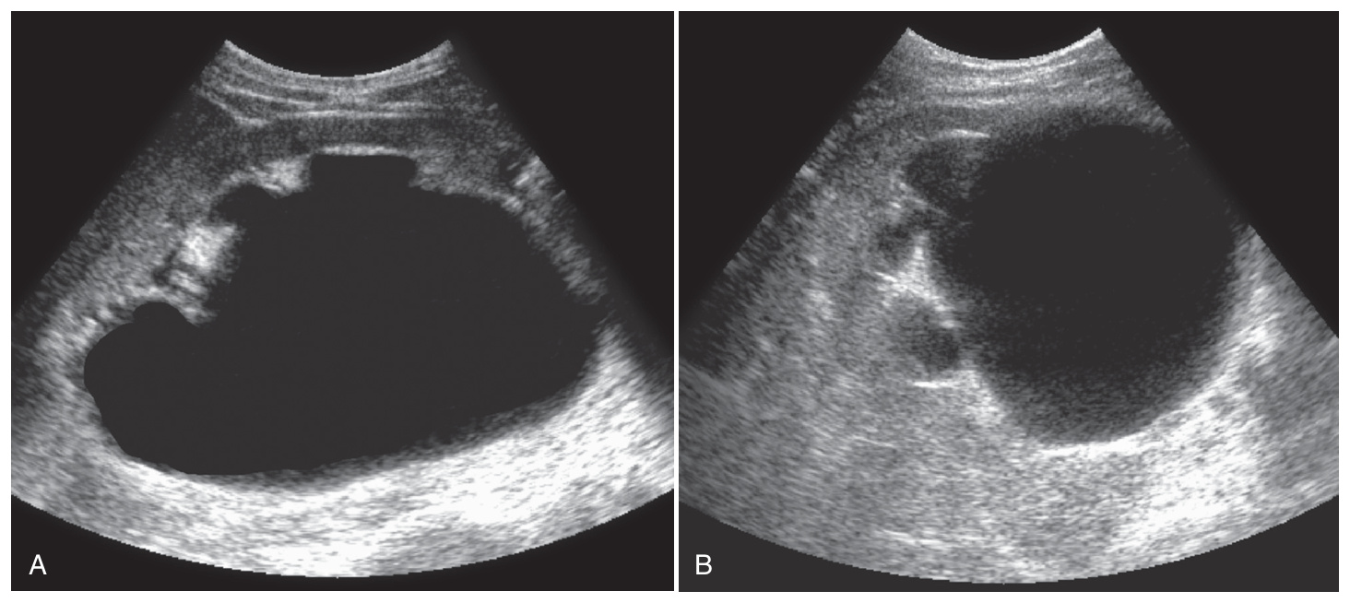
PATOLOGIA
Niedrożność połączenia miedniczkowo-moczowodowego (UPJ)
NA CO ZWRÓCIĆ UWAGĘ
•
W USG: znaczne poszerzenie miedniczki i kielichów proksymalnych.
•
Miedniczka jest poszerzona nieproporcjonalnie do kielichów; moczowód poniżej UPJ pozostaje zwykle prawidłowej szerokości.
•
W przewlekłej niedrożności może pojawić się zanik miąższu nerki.
PERŁA DIAGNOSTYCZNA
Klucz: hydronefroza do poziomu UPJ + nieposzerzony moczowód.
Źródło obrazu: Buros CM, Kalor AN, Tublin ME. The Kidney and Urinary Tract. Diagnostic Ultrasound. Fig. 9.15. Przesłany PDF.

Slide 3
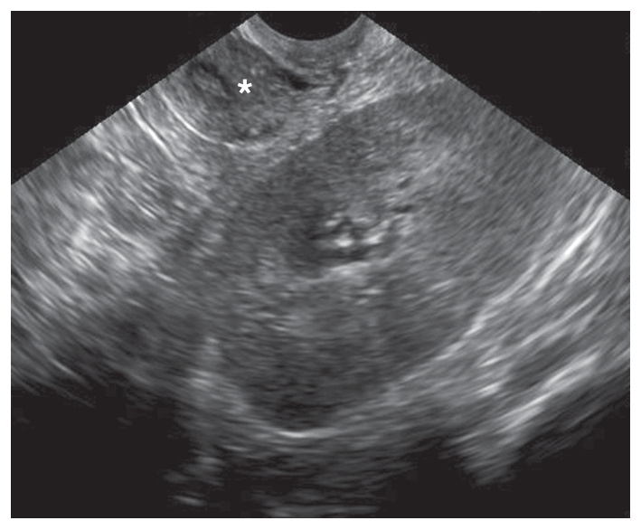
PATOLOGIA
Nerka miedniczna
NA CO ZWRÓCIĆ UWAGĘ
•
Niewstąpienie nerki w embriogenezie prowadzi do położenia miednicznego.
•
Nerka bywa mniejsza i nieprawidłowo zrotowana; odpływ moczu może być upośledzony.
•
Predyspozycja do zakażeń i kamicy wynika m.in. ze słabszego drenażu.
PERŁA DIAGNOSTYCZNA
Szukaj nerki poza lożą nerkową, szczególnie gdy „brakuje” jej w typowej lokalizacji.
Źródło obrazu: Buros CM, Kalor AN, Tublin ME. The Kidney and Urinary Tract. Diagnostic Ultrasound. Fig. 9.9. Przesłany PDF.

Slide 4
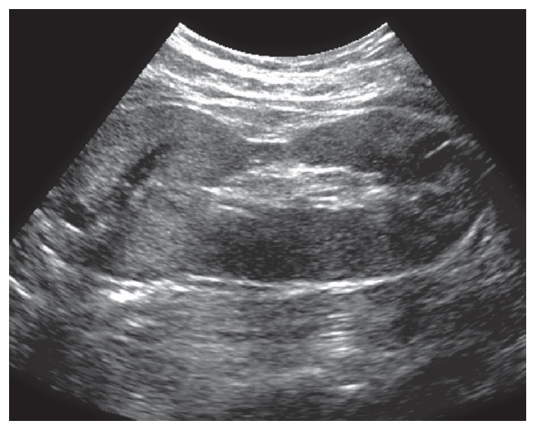
PATOLOGIA
Ektopia skrzyżowana z zespoleniem
NA CO ZWRÓCIĆ UWAGĘ
•
Obie nerki leżą po jednej stronie i zwykle są ze sobą zrośnięte.
•
Mimo wspólnej lokalizacji obu nerek moczowody mają przebiegać do prawidłowych ujść pęcherzowych.
•
W kolce nerkowej należy ocenić oba moczowody, nie tylko stronę z nerkami.
PERŁA DIAGNOSTYCZNA
Klucz: dwie nerki po tej samej stronie; najczęściej postać zrośnięta.
Źródło obrazu: Buros CM, Kalor AN, Tublin ME. The Kidney and Urinary Tract. Diagnostic Ultrasound. Fig. 9.10. Przesłany PDF.

Slide 5
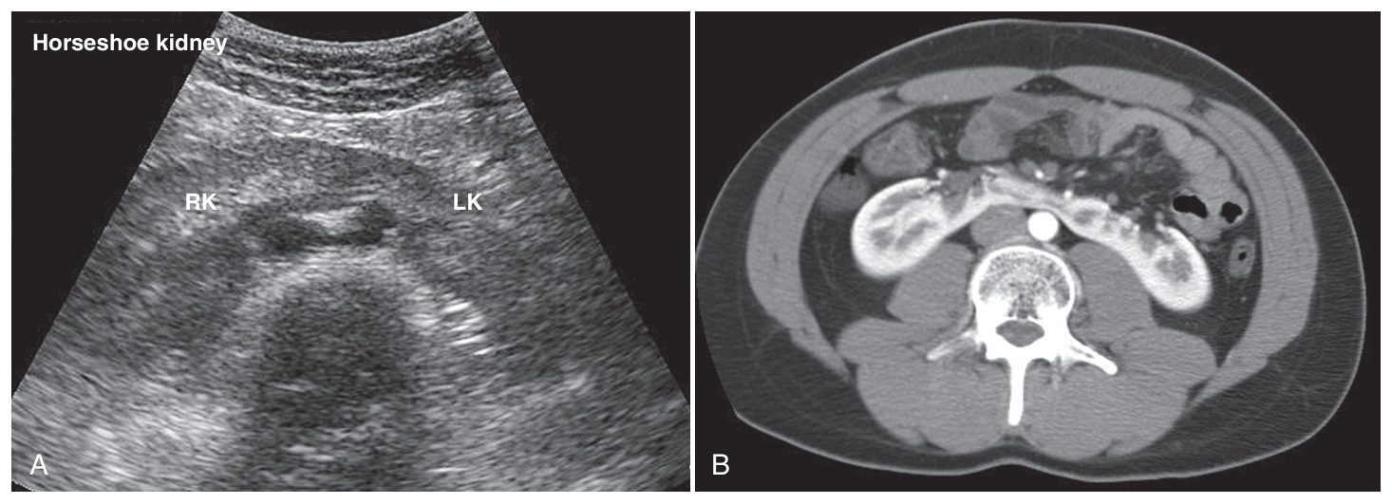
PATOLOGIA
Nerka podkowiasta
NA CO ZWRÓCIĆ UWAGĘ
•
Zwykle zrośnięcie dolnych biegunów; cieśń przechodzi przed dużymi naczyniami.
•
Nerki są położone niżej, z przyśrodkowym ustawieniem dolnych biegunów.
•
Nieprawidłowa rotacja sprzyja UPJ obstruction, zakażeniom i kamicy.
PERŁA DIAGNOSTYCZNA
Klucz: cieśń w linii pośrodkowej przed aortą i żyłą główną dolną.
Źródło obrazu: Buros CM, Kalor AN, Tublin ME. The Kidney and Urinary Tract. Diagnostic Ultrasound. Fig. 9.11. Przesłany PDF.

Slide 6
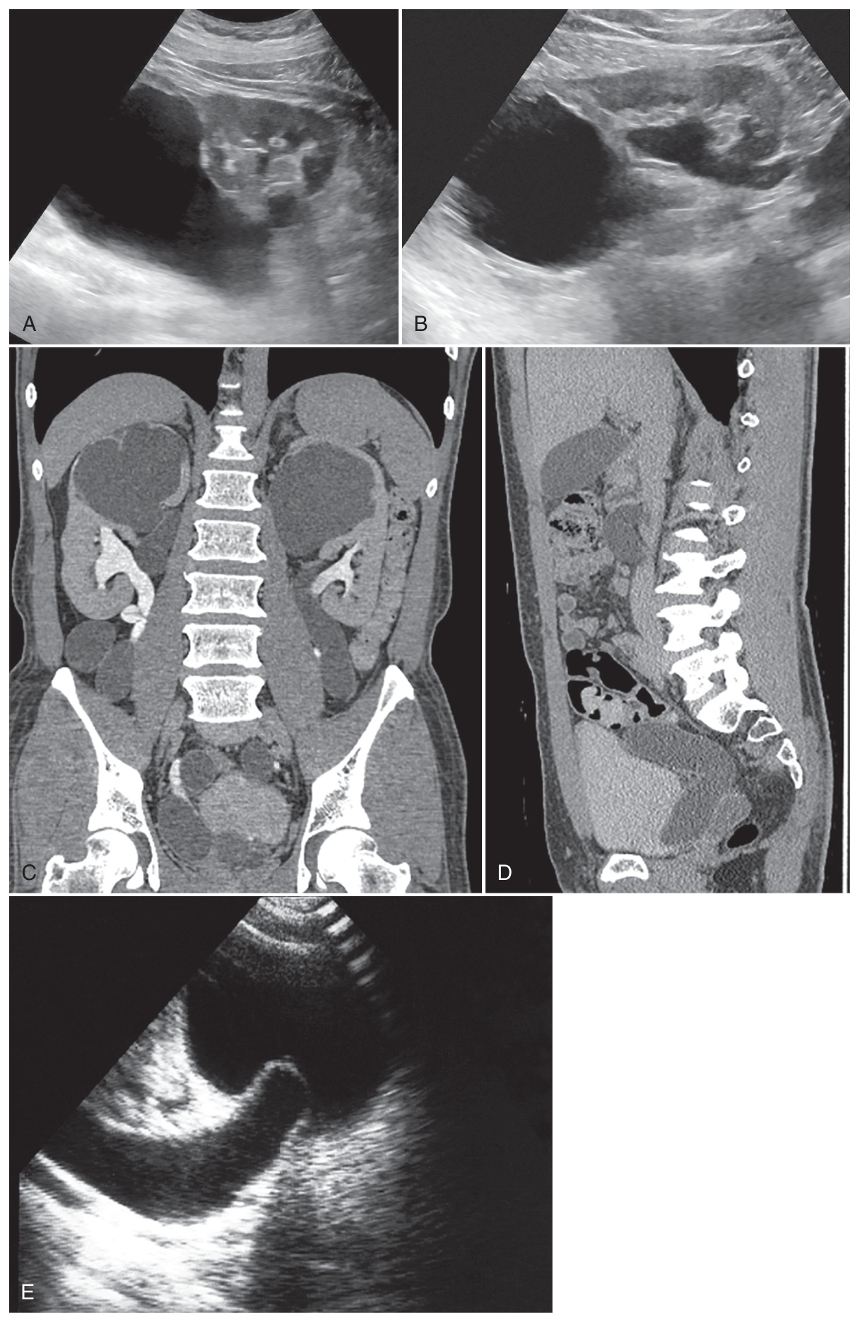
PATOLOGIA
Podwójny układ kielichowo-miedniczkowy i ureterocele
NA CO ZWRÓCIĆ UWAGĘ
•
Zdublowany układ może być kompletny lub niekompletny; część górnobiegunowa częściej ulega przeszkodzie.
•
Ureterocele to torbielowate poszerzenie śródściennego odcinka moczowodu w pęcherzu.
•
W USG: dwa układy zbiorcze, poszerzenie górnego segmentu i okrągła zmiana torbielowata w pęcherzu.
PERŁA DIAGNOSTYCZNA
Klucz: zawsze obejrzyj pęcherz pod kątem ureterocele.
Źródło obrazu: Buros CM, Kalor AN, Tublin ME. The Kidney and Urinary Tract. Diagnostic Ultrasound. Fig. 9.13. Przesłany PDF.

Slide 7
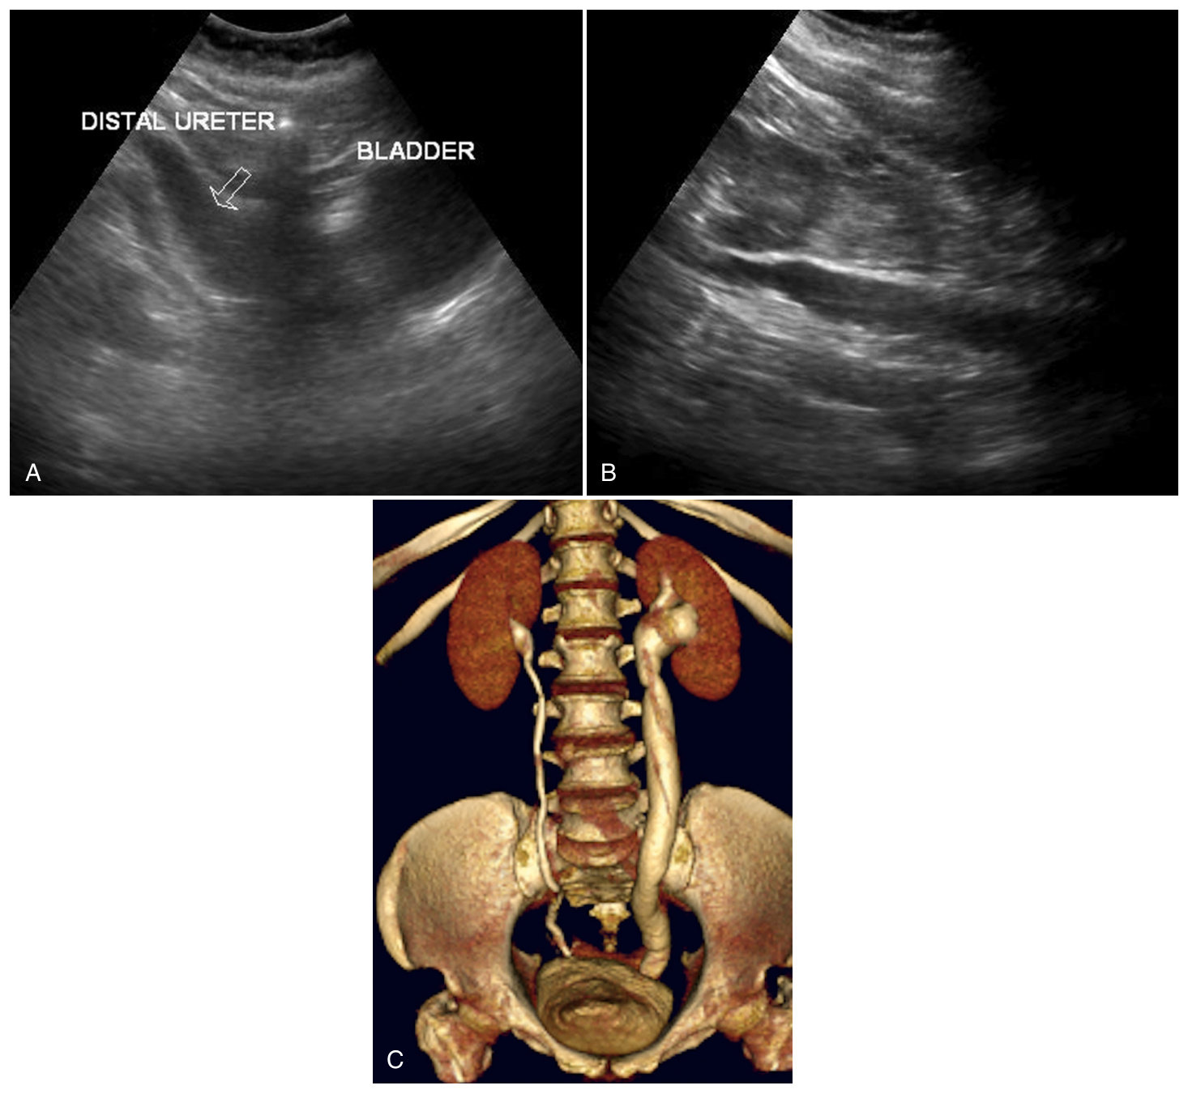
PATOLOGIA
Wrodzony megaureter
NA CO ZWRÓCIĆ UWAGĘ
•
Niedrożność funkcjonalna wynika z aperystaltycznego dystalnego odcinka moczowodu.
•
Typowy obraz USG: wrzecionowate poszerzenie dystalnej części moczowodu do połączenia pęcherzowo-moczowodowego.
•
Nasilenie zmian waha się od niewielkiej ureterektazji do wodonercza i wodomoczu.
PERŁA DIAGNOSTYCZNA
Klucz: dystalne, wrzecionowate poszerzenie moczowodu.
Źródło obrazu: Buros CM, Kalor AN, Tublin ME. The Kidney and Urinary Tract. Diagnostic Ultrasound. Fig. 9.16. Przesłany PDF.

Slide 8
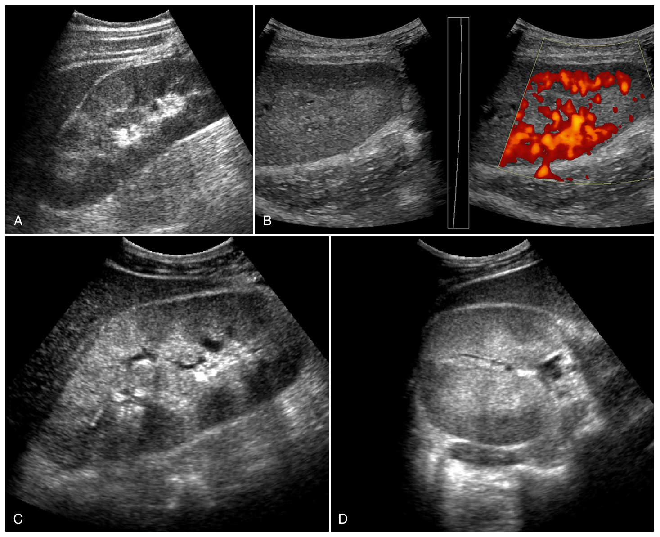
PATOLOGIA
Ostre odmiedniczkowe zapalenie nerek
NA CO ZWRÓCIĆ UWAGĘ
•
USG może być prawidłowe; zmiany obejmują m.in. powiększenie nerki i obrzęk.
•
Możliwa utrata różnicowania korowo-rdzeniowego oraz ogniskowe obszary zmienionej echogeniczności.
•
Obrazowanie ma szczególne znaczenie przy utrzymujących się objawach: poszukuje przeszkody, kamieni i ropni.
PERŁA DIAGNOSTYCZNA
Klucz: ujemne USG nie wyklucza ostrego odmiedniczkowego ZNM.
Źródło obrazu: Buros CM, Kalor AN, Tublin ME. The Kidney and Urinary Tract. Diagnostic Ultrasound. Fig. 9.19. Przesłany PDF.

Slide 9
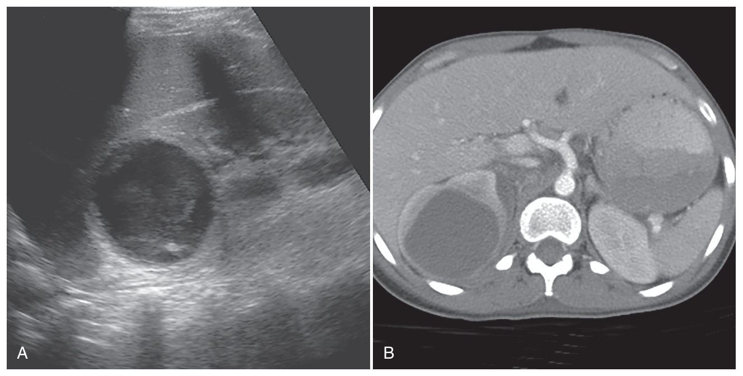
PATOLOGIA
Ropień nerki
NA CO ZWRÓCIĆ UWAGĘ
•
Złożona torbielowata zmiana, często z echami o niskiej amplitudzie i poziomowaniem.
•
W TK może być widoczna grubościenna kolekcja; korelacja kliniczna jest kluczowa.
•
Należy szukać czynnika sprzyjającego: kamicy i/lub niedrożności.
PERŁA DIAGNOSTYCZNA
Klucz: złożona kolekcja + sepsa/utrzymująca się infekcja.
Źródło obrazu: Buros CM, Kalor AN, Tublin ME. The Kidney and Urinary Tract. Diagnostic Ultrasound. Fig. 9.20. Przesłany PDF.

Slide 10
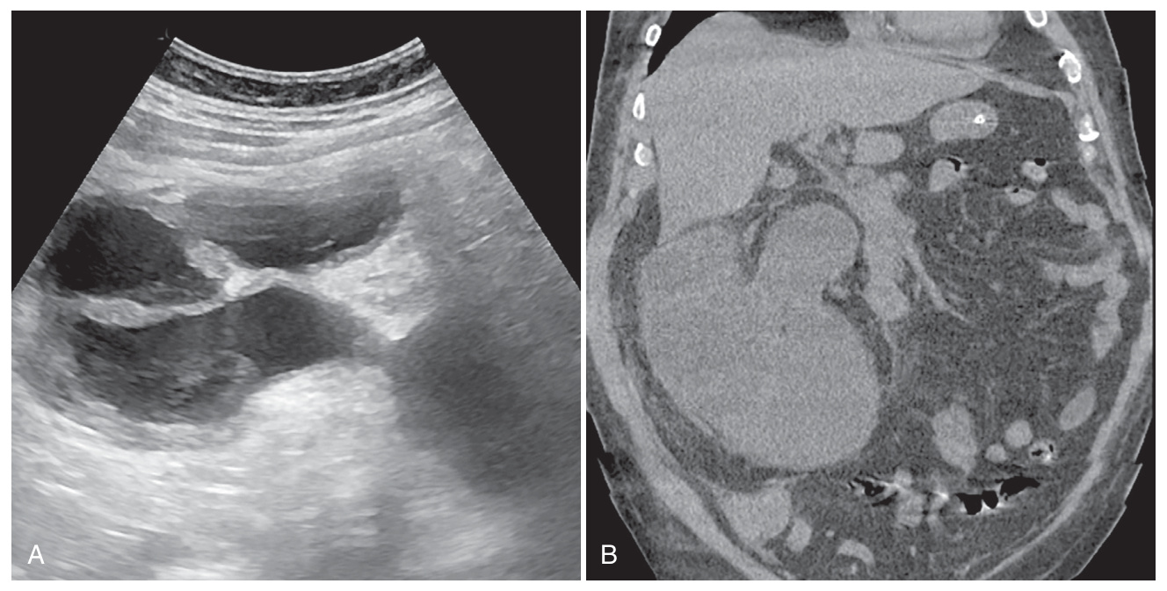
PATOLOGIA
Roponercze (pyonephrosis)
NA CO ZWRÓCIĆ UWAGĘ
•
Zakażony, poszerzony układ zbiorczy może zawierać warstwujące się echa.
•
Zmiany często współistnieją z przewlekłym wodonerczem i niedrożnością.
•
To obraz wymagający pilnej korelacji klinicznej i rozważenia drenażu.
PERŁA DIAGNOSTYCZNA
Klucz: poszerzony układ zbiorczy + wewnętrzne echa/ropa.
Źródło obrazu: Buros CM, Kalor AN, Tublin ME. The Kidney and Urinary Tract. Diagnostic Ultrasound. Fig. 9.21. Przesłany PDF.

Slide 11
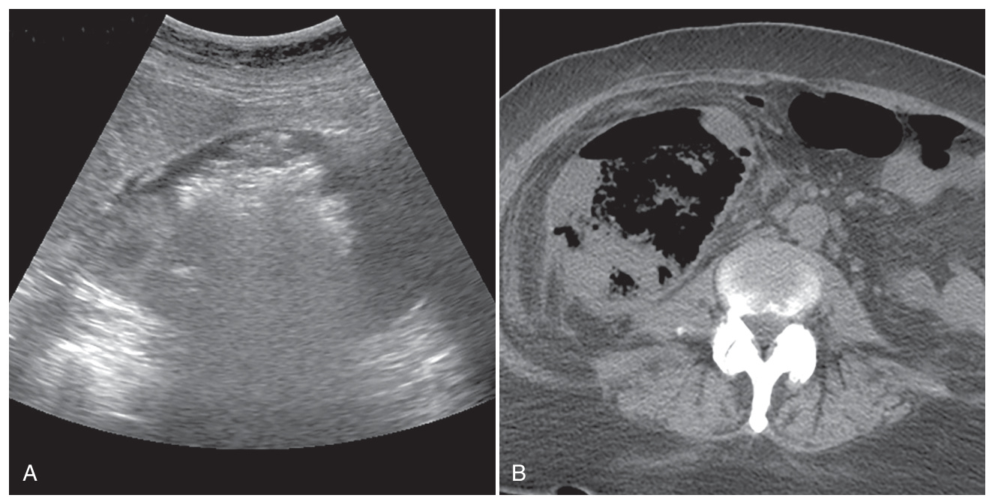
PATOLOGIA
Odmiedniczkowe zapalenie nerek z gazem (emphysematous pyelonephritis)
NA CO ZWRÓCIĆ UWAGĘ
•
Gaz w obrębie nerki powoduje silne, „brudne” cienie akustyczne.
•
USG może ujawnić rozległe artefakty gazowe, ale TK lepiej określa zasięg zajęcia nerki i przestrzeni okołonerkowej.
•
Stan należy rozpoznawać w odpowiednim kontekście septycznym.
PERŁA DIAGNOSTYCZNA
Klucz: gaz + brudne cienie akustyczne; TK do oceny zakresu.
Źródło obrazu: Buros CM, Kalor AN, Tublin ME. The Kidney and Urinary Tract. Diagnostic Ultrasound. Fig. 9.22. Przesłany PDF.

Slide 12
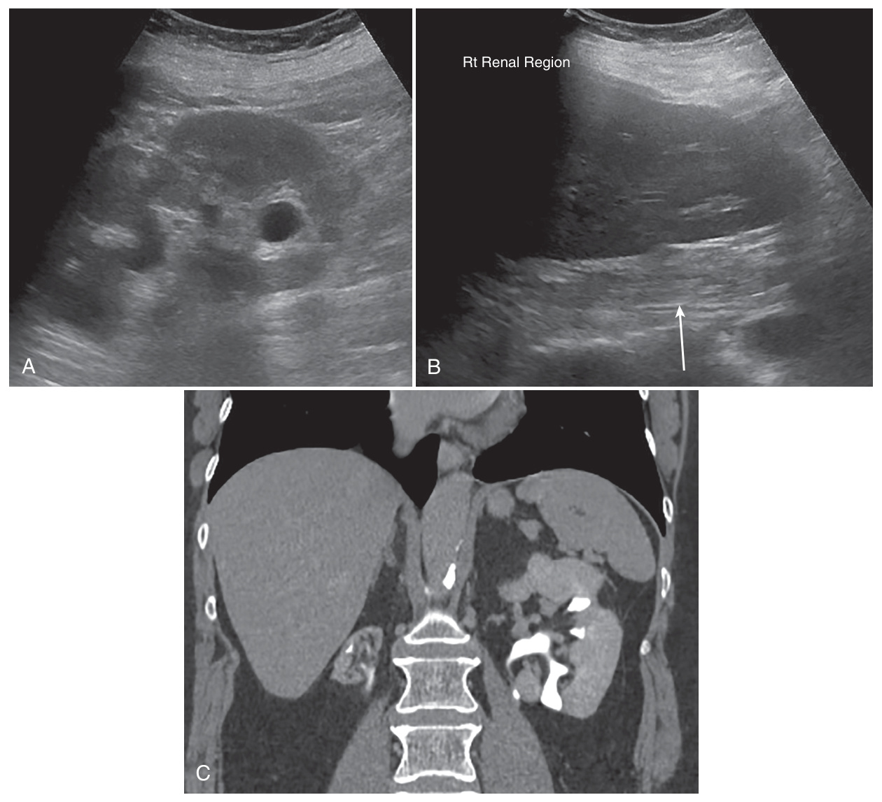
PATOLOGIA
Przewlekłe odmiedniczkowe zapalenie / nefropatia refluksowa
NA CO ZWRÓCIĆ UWAGĘ
•
Blizny korowe, szczególnie nad biegunowymi kielichami, z retrakcją brodawek i poszerzeniem/„clubingiem” kielichów.
•
Nerka może być zanikowa; zmiany bywają wieloogniskowe i obustronne.
•
Przy jednostronnym zajęciu możliwy przerost kompensacyjny drugiej nerki.
PERŁA DIAGNOSTYCZNA
Klucz: blizny korowe + zniekształcenie kielichów.
Źródło obrazu: Buros CM, Kalor AN, Tublin ME. The Kidney and Urinary Tract. Diagnostic Ultrasound. Fig. 9.25. Przesłany PDF.

Slide 13
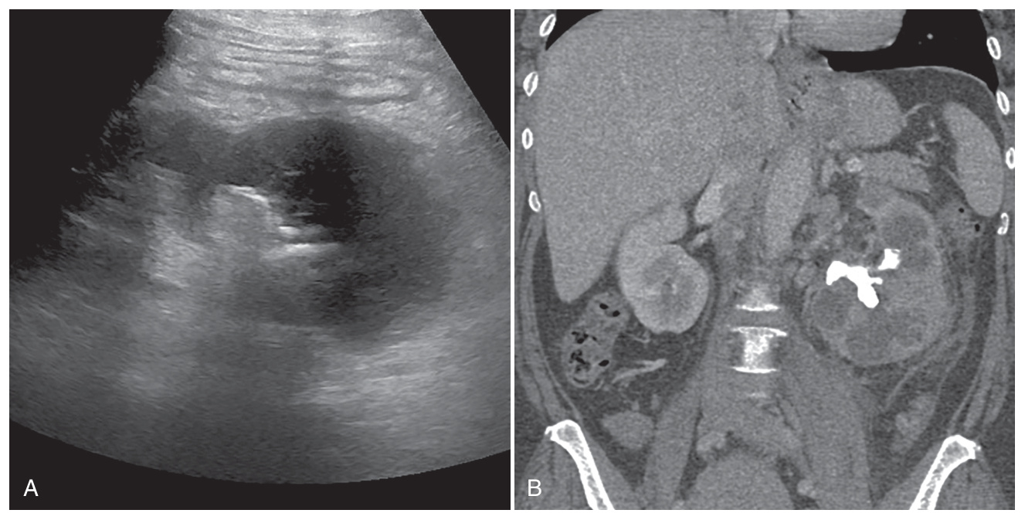
PATOLOGIA
Żółtakowate odmiedniczkowe zapalenie nerek (XGP)
NA CO ZWRÓCIĆ UWAGĘ
•
Przewlekłe, ropne zapalenie z destrukcją miąższu i zastępowaniem go przez makrofagi obładowane lipidami.
•
Typowo jednostronne; często związane z kamicą (zwłaszcza odlewową) i przeszkodą w odpływie moczu.
•
Obrazowanie może przypominać guz lub rozległe zakażenie niszczące nerkę.
PERŁA DIAGNOSTYCZNA
Klucz: przewlekła infekcja + kamica + destrukcyjna, powiększona nerka.
Źródło obrazu: Buros CM, Kalor AN, Tublin ME. The Kidney and Urinary Tract. Diagnostic Ultrasound. Fig. 9.26. Przesłany PDF.

Slide 14
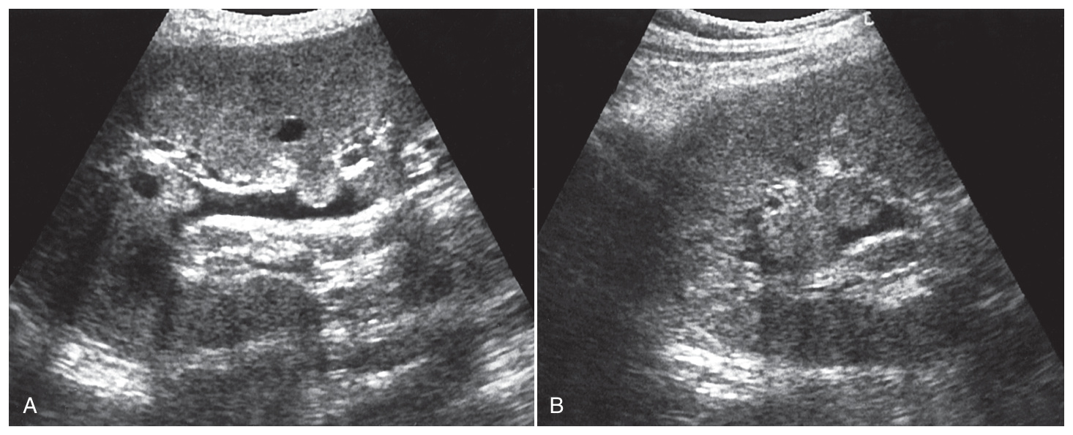
PATOLOGIA
Martwica brodawek nerkowych
NA CO ZWRÓCIĆ UWAGĘ
•
Może manifestować się obrzękiem i kulistym pogrubieniem brodawek.
•
W późniejszych etapach złuszczone brodawki mogą tworzyć obrazy wewnątrz układu zbiorczego.
•
Kontekst kliniczny i obecność przeszkody mają znaczenie interpretacyjne.
PERŁA DIAGNOSTYCZNA
Klucz: zmiana brodawek może imitować materiał w układzie zbiorczym.
Źródło obrazu: Buros CM, Kalor AN, Tublin ME. The Kidney and Urinary Tract. Diagnostic Ultrasound. Fig. 9.27. Przesłany PDF.

Slide 15
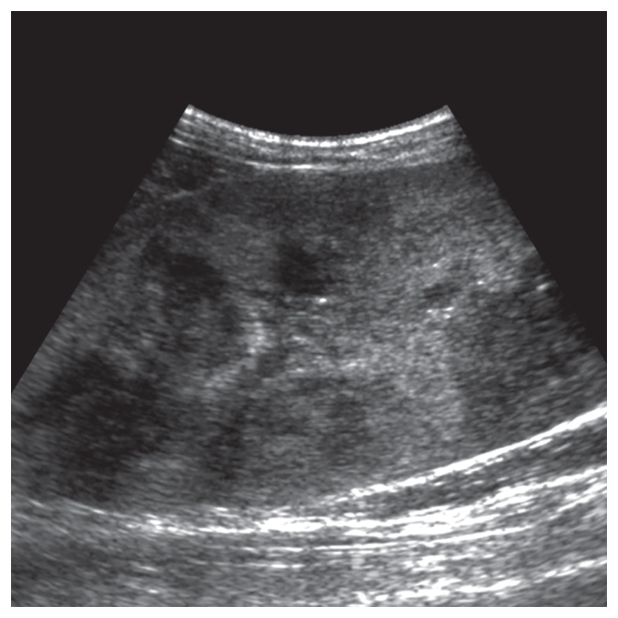
PATOLOGIA
Gruźlica nerek
NA CO ZWRÓCIĆ UWAGĘ
•
Zmiany przewlekłe mogą prowadzić do zniekształcenia układu kielichowego i zaniku miąższu.
•
W zaawansowanej chorobie pojawiają się zwapnienia i cechy przewlekłego uszkodzenia.
•
USG jest częścią oceny; rozległość zmian wymaga korelacji z innymi metodami.
PERŁA DIAGNOSTYCZNA
Klucz: myśl o gruźlicy przy przewlekłym, bliznowaciejącym obrazie układu moczowego.
Źródło obrazu: Buros CM, Kalor AN, Tublin ME. The Kidney and Urinary Tract. Diagnostic Ultrasound. Fig. 9.28. Przesłany PDF.

Slide 16
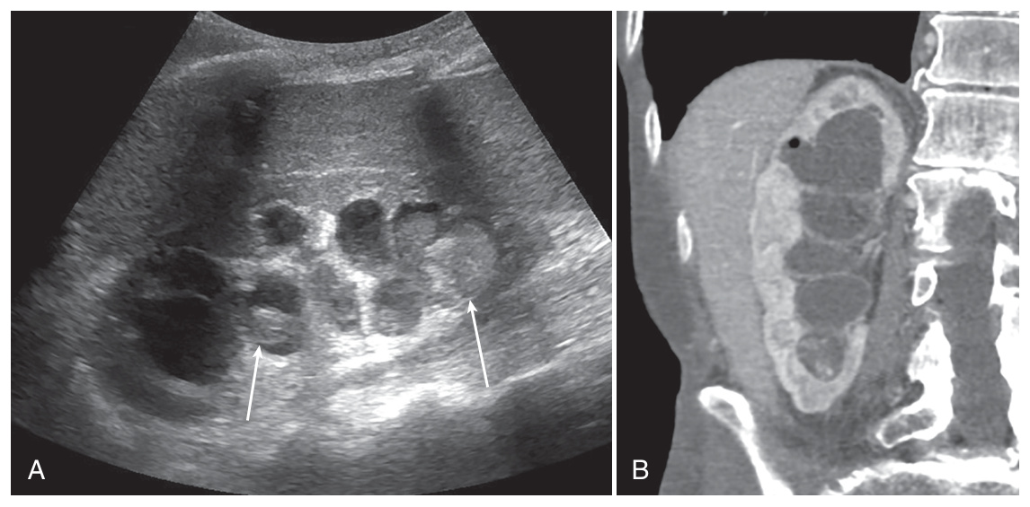
PATOLOGIA
Grzybnia / „fungus ball” w układzie zbiorczym
NA CO ZWRÓCIĆ UWAGĘ
•
Zaokrąglone hiperechogeniczne masy mogą zalegać w poszerzonym układzie zbiorczym.
•
Wymaga różnicowania z kamieniem i innym materiałem w świetle układu zbiorczego.
•
Rozpoznanie opiera się na obrazie i kontekście zakażenia grzybiczego.
PERŁA DIAGNOSTYCZNA
Klucz: hiperechogeniczna masa w poszerzonym układzie zbiorczym.
Źródło obrazu: Buros CM, Kalor AN, Tublin ME. The Kidney and Urinary Tract. Diagnostic Ultrasound. Fig. 9.30. Przesłany PDF.

Slide 17
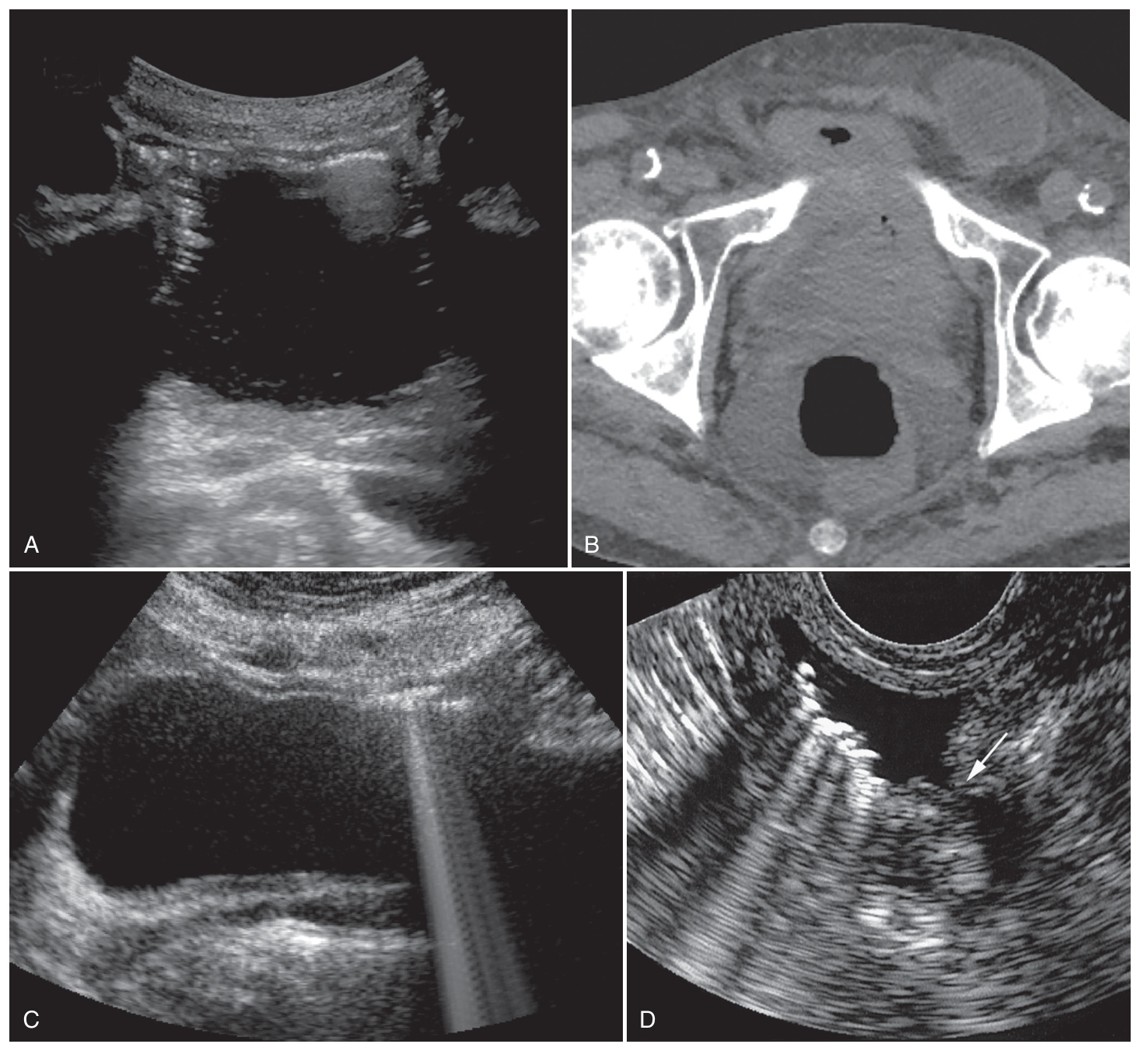
PATOLOGIA
Zapalenie pęcherza z gazem / pęcherz rozedmowy
NA CO ZWRÓCIĆ UWAGĘ
•
Gaz w świetle pęcherza daje jasne echa z „brudnym” cieniem za tylną ścianą.
•
W pęcherzu można widzieć intraluminalne pęcherzyki gazu; TK pokazuje współistniejące pogrubienie ściany.
•
Gaz w pęcherzu może mieć inne źródło, np. przetokę jelitowo-pęcherzową.
PERŁA DIAGNOSTYCZNA
Klucz: odróżnij zakażenie od przetoki i innych przyczyn gazu.
Źródło obrazu: Buros CM, Kalor AN, Tublin ME. The Kidney and Urinary Tract. Diagnostic Ultrasound. Fig. 9.36. Przesłany PDF.

Slide 18
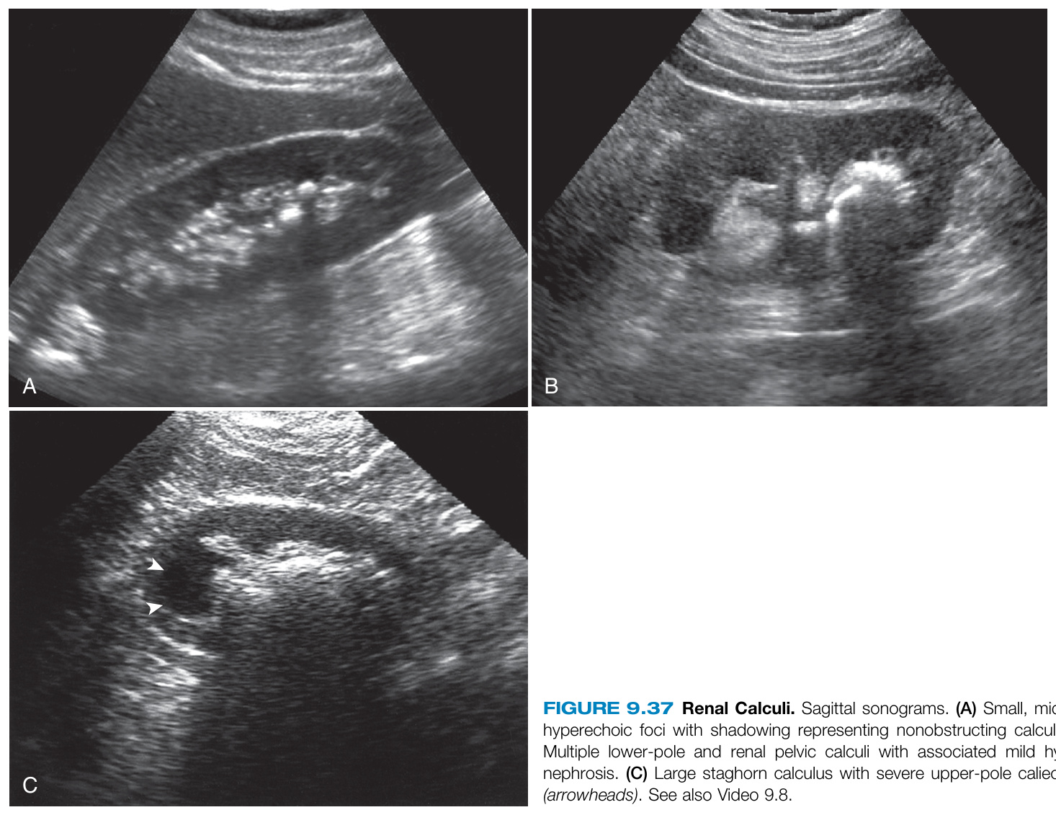
PATOLOGIA
Kamica nerkowa, w tym kamień odlewowy
NA CO ZWRÓCIĆ UWAGĘ
•
Kamienie są zwykle hiperechogeniczne i dają wyraźny cień akustyczny za zmianą.
•
Duży kamień odlewowy może wypełniać kielichy/miedniczkę i współistnieć z poszerzeniem układu zbiorczego.
•
Małe złogi mogą być trudne do wykrycia; artefakt „twinkle” jest pomocny, ale nieswoisty.
PERŁA DIAGNOSTYCZNA
Klucz: hiperechogeniczność + cień; oceń także stopień zastoju.
Źródło obrazu: Buros CM, Kalor AN, Tublin ME. The Kidney and Urinary Tract. Diagnostic Ultrasound. Fig. 9.37. Przesłany PDF.

Slide 19
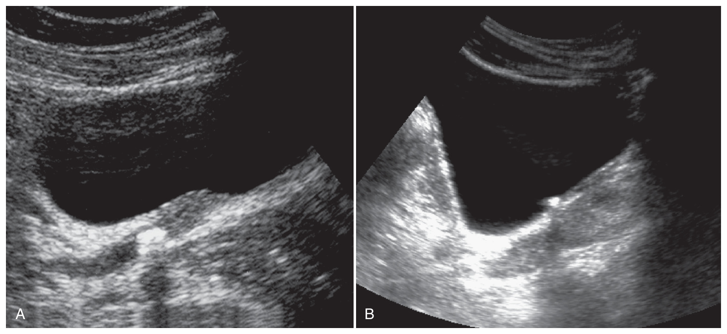
PATOLOGIA
Kamień dystalnego moczowodu / UVJ
NA CO ZWRÓCIĆ UWAGĘ
•
Poszukuj złogu w połączeniu pęcherzowo-moczowodowym (UVJ).
•
Typowy sygnał to hiperechogeniczny złóg z tylnym cieniem akustycznym.
•
U widocznego zastoju oceniaj także moczowód proksymalnie i jet moczowodowy.
PERŁA DIAGNOSTYCZNA
Klucz: najwęższy odcinek UVJ jest częstą lokalizacją zatrzymania złogu.
Źródło obrazu: Buros CM, Kalor AN, Tublin ME. The Kidney and Urinary Tract. Diagnostic Ultrasound. Fig. 9.40. Przesłany PDF.

Slide 20
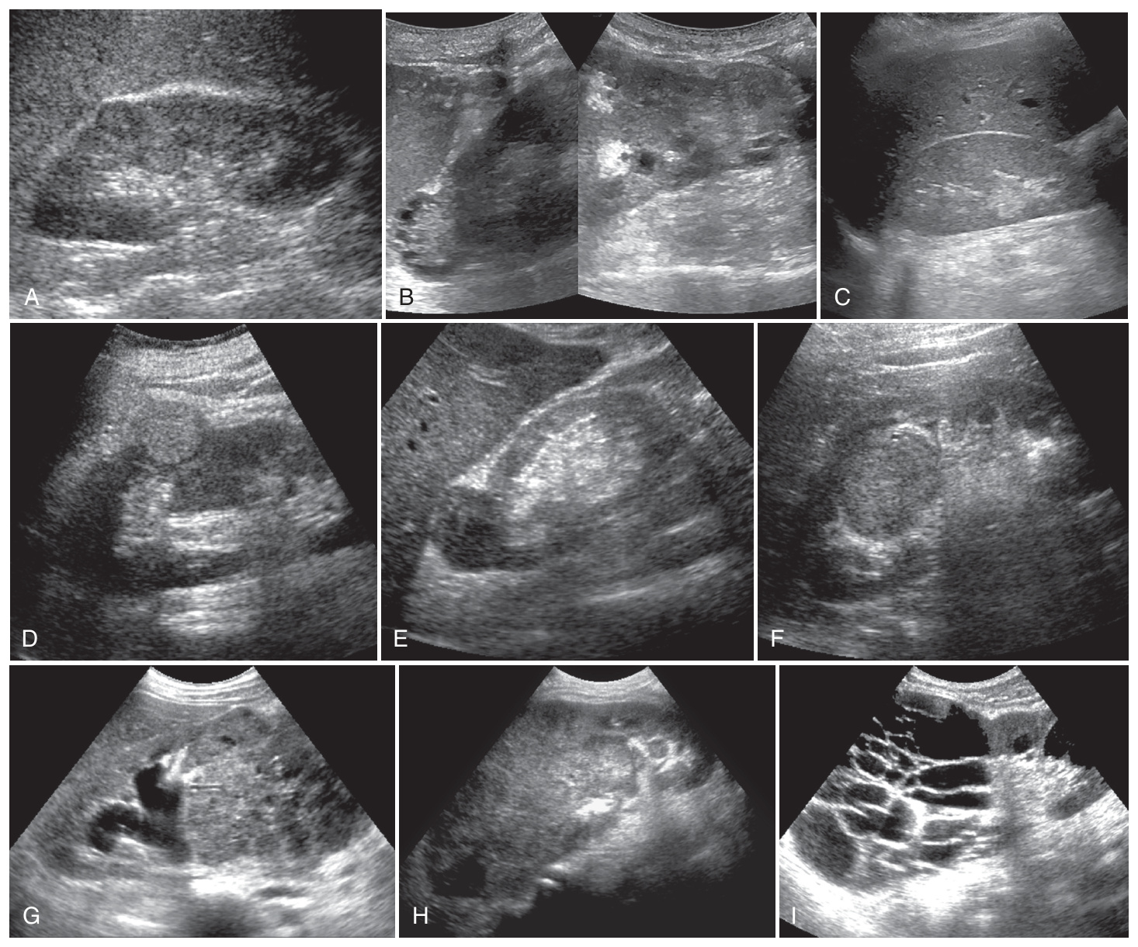
PATOLOGIA
Rak nerkowokomórkowy (RCC) - spektrum USG
NA CO ZWRÓCIĆ UWAGĘ
•
RCC ma zmienny obraz: może być hipo-, izo- lub hiperechogeniczny.
•
Zmiana może być egzofityczna, naciekająca, centralna, torbielowata lub zawierać martwicę.
•
W podejrzanej zmianie należy ocenić unaczynienie i cechy naciekania; USG nie wyklucza złośliwości przy braku przepływu.
PERŁA DIAGNOSTYCZNA
Klucz: nie ma jednego „typowego” obrazu RCC; liczy się morfologia i wzrost.
Źródło obrazu: Buros CM, Kalor AN, Tublin ME. The Kidney and Urinary Tract. Diagnostic Ultrasound. Fig. 9.47. Przesłany PDF.

Slide 21
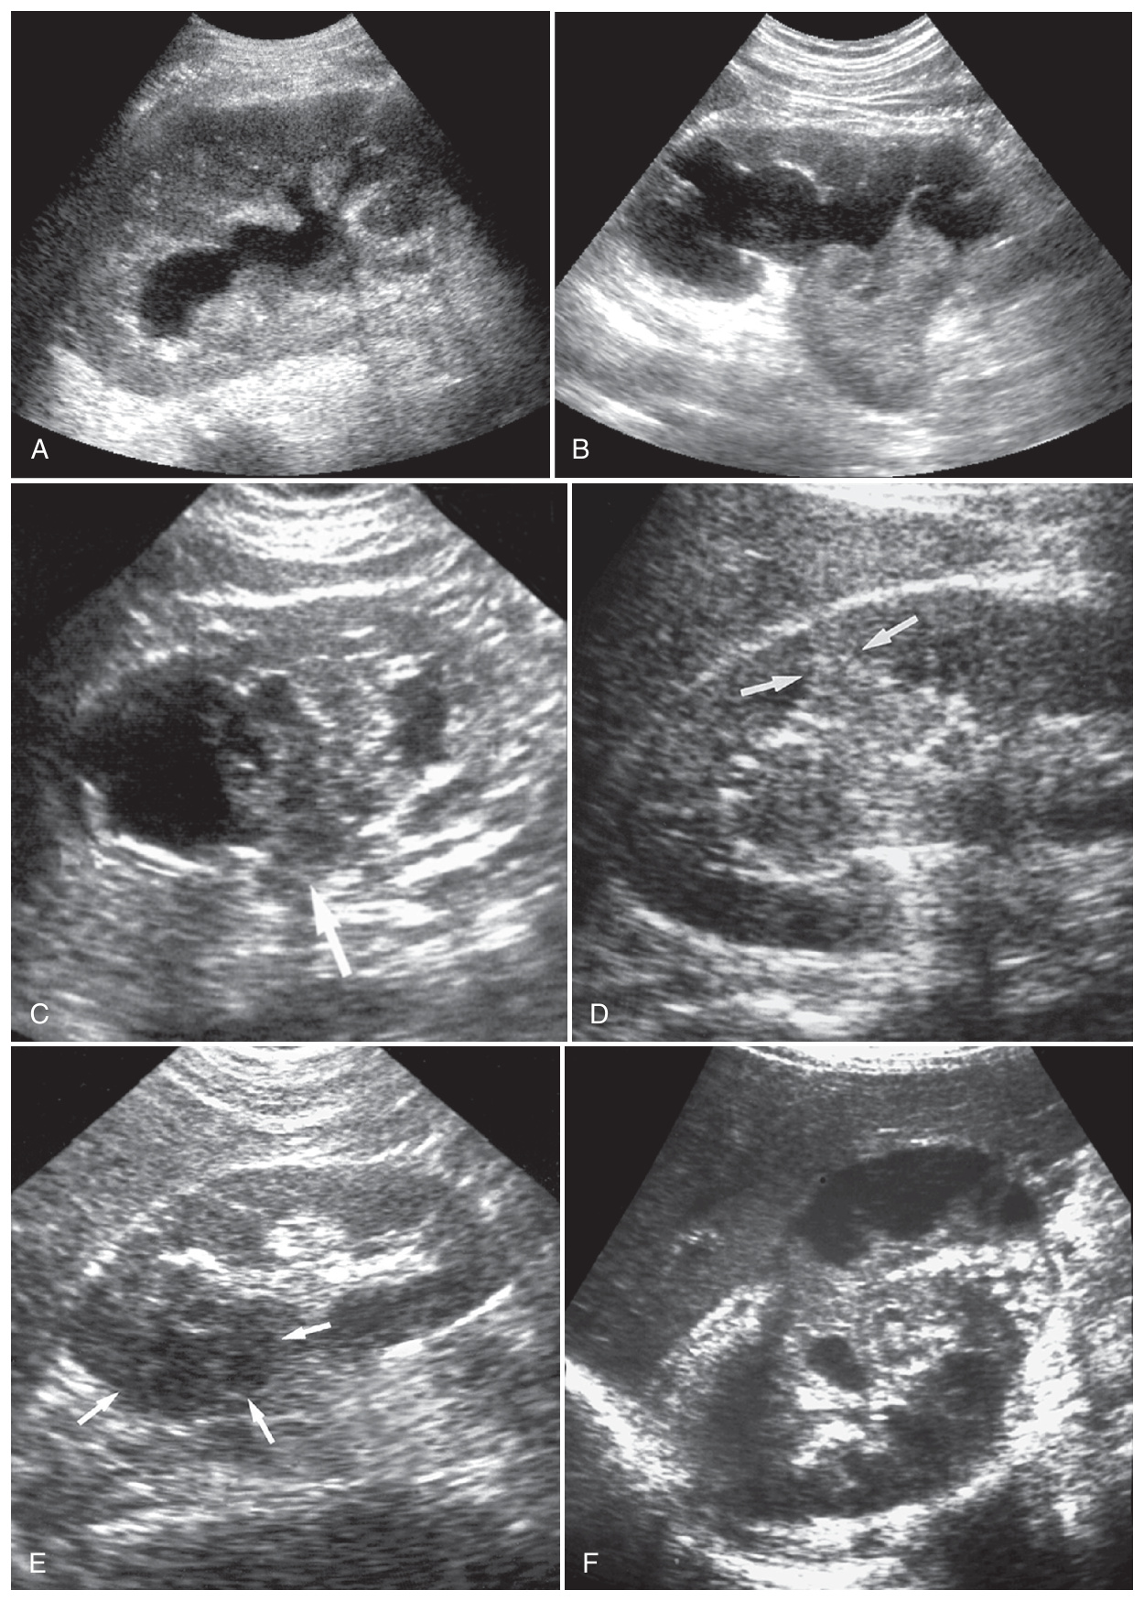
PATOLOGIA
Rak urotelialny nerki / górnych dróg moczowych
NA CO ZWRÓCIĆ UWAGĘ
•
Może powodować wodonercze przez zajęcie miedniczki i kielichów.
•
Może mieć postać centralnej, litej masy, naciekania miąższu lub zmiany polipowatej.
•
Oceniaj relację do układu zbiorczego i cechy naciekania miąższu oraz przestrzeni okołonerkowej.
PERŁA DIAGNOSTYCZNA
Klucz: centralna masa + wodonercze lub naciekanie sugerują proces urotelialny.
Źródło obrazu: Buros CM, Kalor AN, Tublin ME. The Kidney and Urinary Tract. Diagnostic Ultrasound. Fig. 9.56. Przesłany PDF.

Slide 22
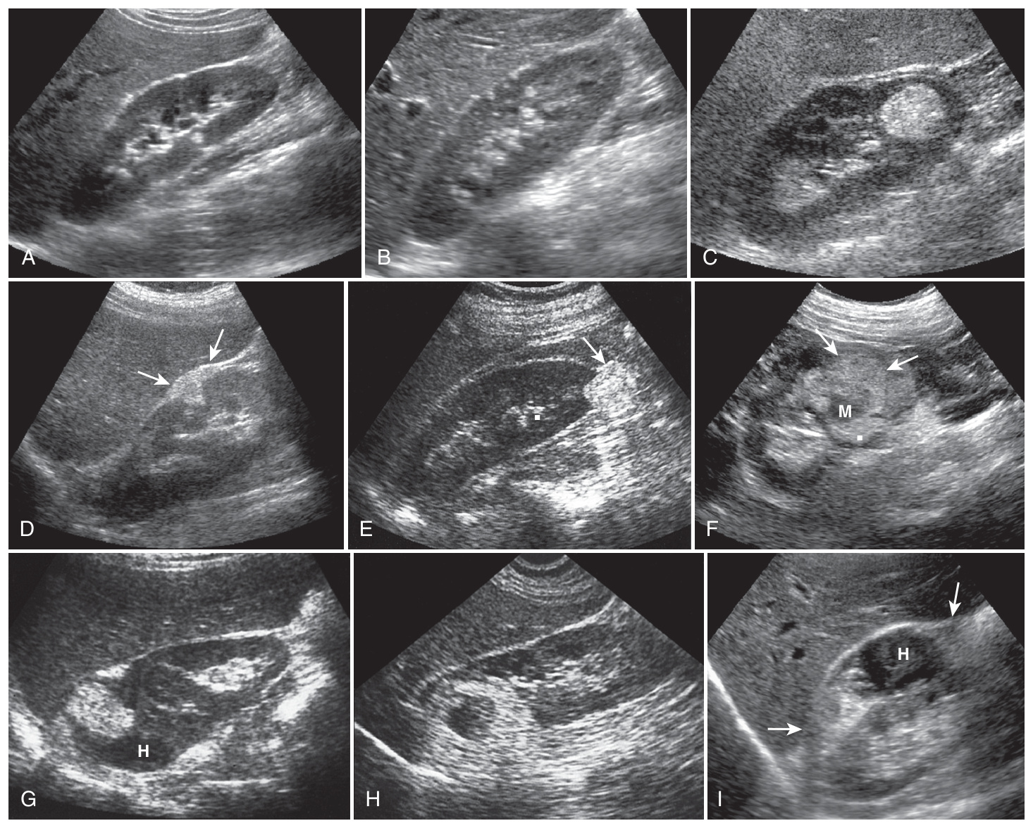
PATOLOGIA
Naczyniakomięśniakotłuszczak (AML)
NA CO ZWRÓCIĆ UWAGĘ
•
Klasyczny mały AML jest często hiperechogeniczny.
•
Duże AML mogą mieć heterogenną echostrukturę i elementy odpowiadające tkance mięśniowej; mogą krwawić.
•
Hiperechogeniczność sama w sobie nie pozwala pewnie odróżnić AML od RCC.
PERŁA DIAGNOSTYCZNA
Klucz: hiperechogeniczna masa ≠ automatycznie AML.
Źródło obrazu: Buros CM, Kalor AN, Tublin ME. The Kidney and Urinary Tract. Diagnostic Ultrasound. Fig. 9.58. Przesłany PDF.

Slide 23
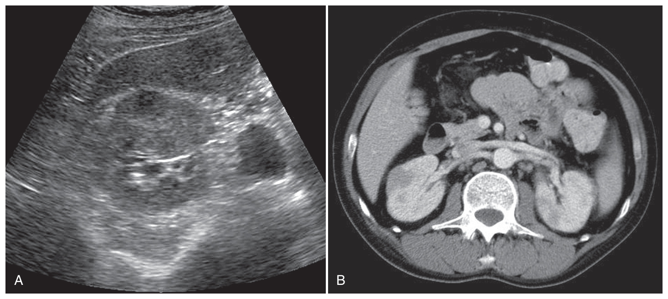
PATOLOGIA
Chłoniak nerki
NA CO ZWRÓCIĆ UWAGĘ
•
Może przyjmować postać ogniskową lub rozlaną.
•
W zmianie naciekającej może być zachowany zarys nerki mimo zaburzenia architektury.
•
Duże masy zaotrzewnowe mogą naciekać zatokę nerkową i powodować wodonercze.
PERŁA DIAGNOSTYCZNA
Klucz: naciekający guz przy zachowaniu reniformnego kształtu.
Źródło obrazu: Buros CM, Kalor AN, Tublin ME. The Kidney and Urinary Tract. Diagnostic Ultrasound. Fig. 9.60. Przesłany PDF.

Slide 24
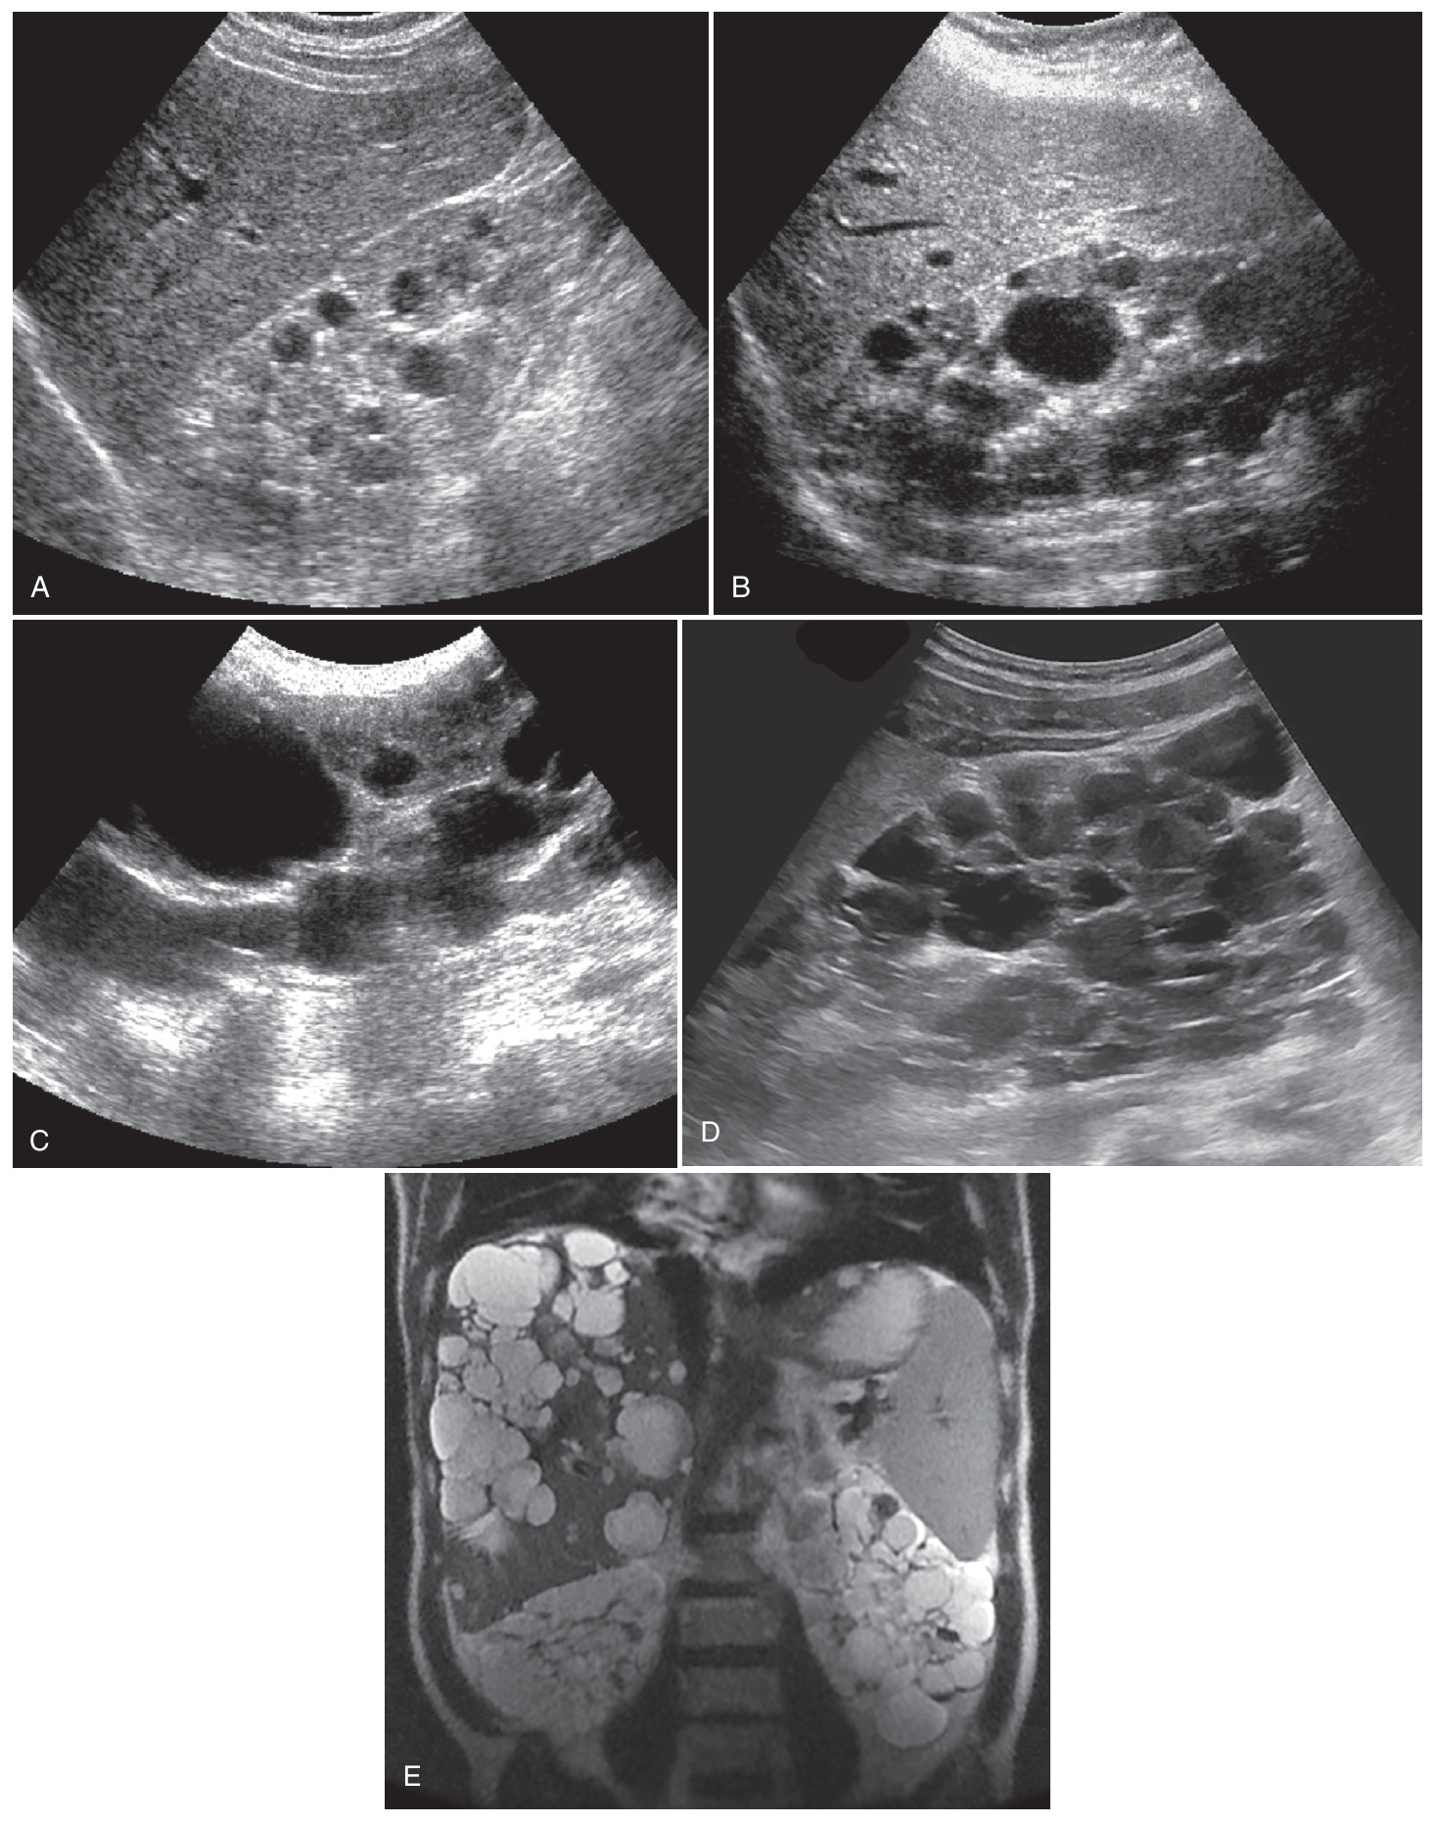
PATOLOGIA
Autosomalna dominująca wielotorbielowatość nerek (ADPKD)
NA CO ZWRÓCIĆ UWAGĘ
•
Liczne torbiele powodują stopniowe powiększanie nerek i wzrost liczby torbieli.
•
W stadium schyłkowym nerki mogą być znacznie powiększone i prawie całkowicie zastąpione torbielami.
•
Obraz obejmuje szerokie spektrum - od małych torbieli po masywne zajęcie obu nerek.
PERŁA DIAGNOSTYCZNA
Klucz: obustronne liczne torbiele + progresywne powiększenie nerek.
Źródło obrazu: Buros CM, Kalor AN, Tublin ME. The Kidney and Urinary Tract. Diagnostic Ultrasound. Fig. 9.71. Przesłany PDF.

Slide 25
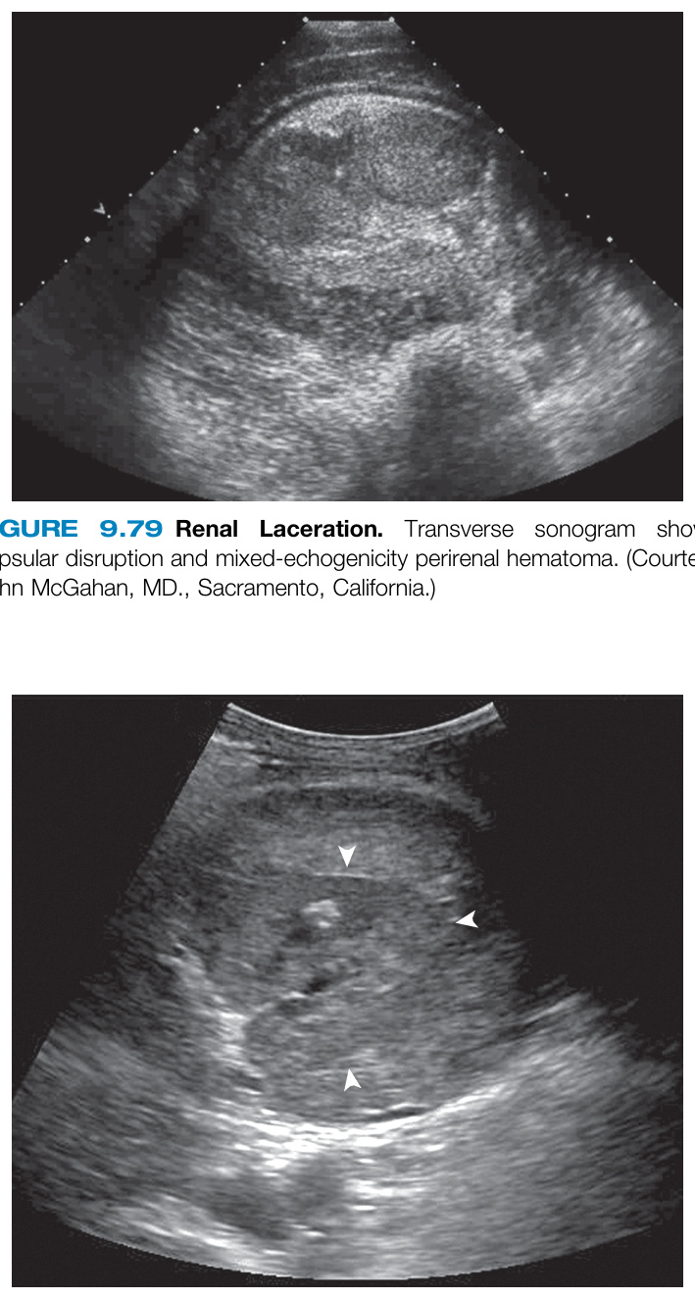
PATOLOGIA
Rozerwanie / laceracja nerki po urazie
NA CO ZWRÓCIĆ UWAGĘ
•
USG może wykazywać nieprawidłowości miąższu i kolekcje płynowe związane z urazem.
•
Ocena zakresu urazu, krwiaka i ewentualnego uszkodzenia układu zbiorczego często wymaga TK.
•
Interpretuj obraz w kontekście mechanizmu urazu i stanu hemodynamicznego.
PERŁA DIAGNOSTYCZNA
Klucz: USG jest szybkie, ale TK lepiej klasyfikuje stopień urazu.
Źródło obrazu: Buros CM, Kalor AN, Tublin ME. The Kidney and Urinary Tract. Diagnostic Ultrasound. Fig. 9.79. Przesłany PDF.

Slide 26
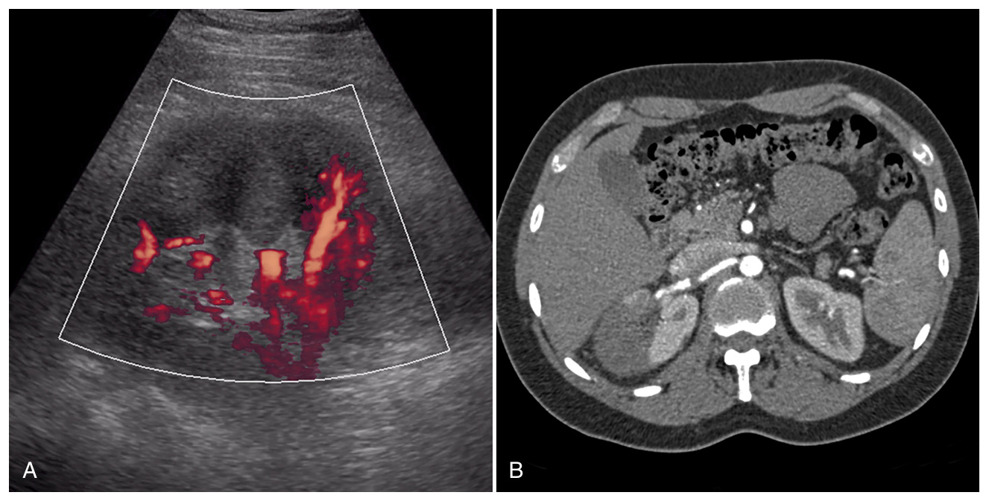
PATOLOGIA
Zawał nerki
NA CO ZWRÓCIĆ UWAGĘ
•
Obszar niedokrwienny może być słabiej unaczyniony lub bez przepływu w Dopplerze.
•
W prezentowanym obrazie zmiana jest słabo odgraniczona; korelacja z TK wspiera rozpoznanie.
•
Doppler może pokazać wtórny brak przepływu, ale interpretacja zależy od czasu i lokalizacji zmiany.
PERŁA DIAGNOSTYCZNA
Klucz: ogniskowa zmiana + brak perfuzji.
Źródło obrazu: Buros CM, Kalor AN, Tublin ME. The Kidney and Urinary Tract. Diagnostic Ultrasound. Fig. 9.81. Przesłany PDF.

Slide 27
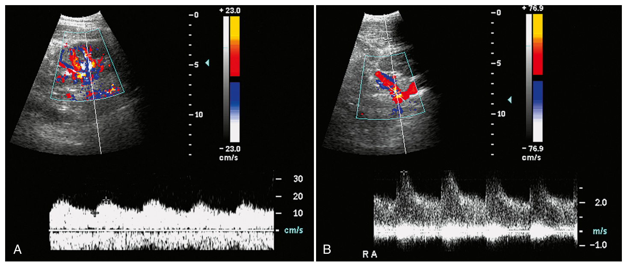
PATOLOGIA
Zwężenie tętnicy nerkowej
NA CO ZWRÓCIĆ UWAGĘ
•
W badaniu dopplerowskim w miąższu może wystąpić sygnał tardus-parvus.
•
Przy ujściu tętnicy nerkowej wysokie prędkości skurczowe wspierają rozpoznanie zwężenia.
•
Oceniaj zarówno tętnicę główną, jak i odpowiedź fali w tętnicach śródnerkowych.
PERŁA DIAGNOSTYCZNA
Klucz: wysoka prędkość w tętnicy + tardus-parvus dystalnie.
Źródło obrazu: Buros CM, Kalor AN, Tublin ME. The Kidney and Urinary Tract. Diagnostic Ultrasound. Fig. 9.84. Przesłany PDF.

Slide 28
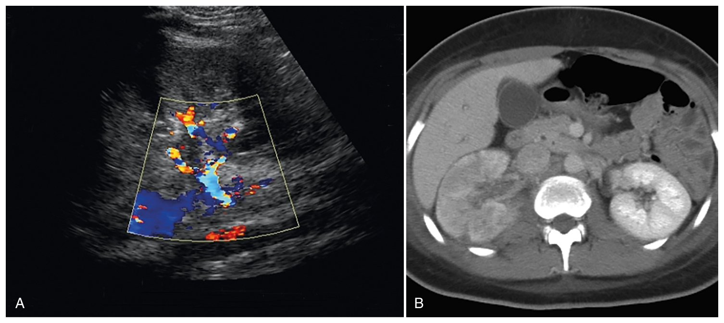
PATOLOGIA
Zakrzepica żyły nerkowej
NA CO ZWRÓCIĆ UWAGĘ
•
Ostra zakrzepica może dawać powiększoną, obrzękniętą, hipoechogeniczną nerkę.
•
Zakrzep może być widoczny w żyle nerkowej i szerzyć się do żyły głównej dolnej.
•
Brak przepływu żylnego jest pomocny, ale wynik Dopplera nie zawsze wyklucza zakrzepicę.
PERŁA DIAGNOSTYCZNA
Klucz: powiększona nerka + materiał zakrzepowy w żyle nerkowej.
Źródło obrazu: Buros CM, Kalor AN, Tublin ME. The Kidney and Urinary Tract. Diagnostic Ultrasound. Fig. 9.86. Przesłany PDF.

Slide 29
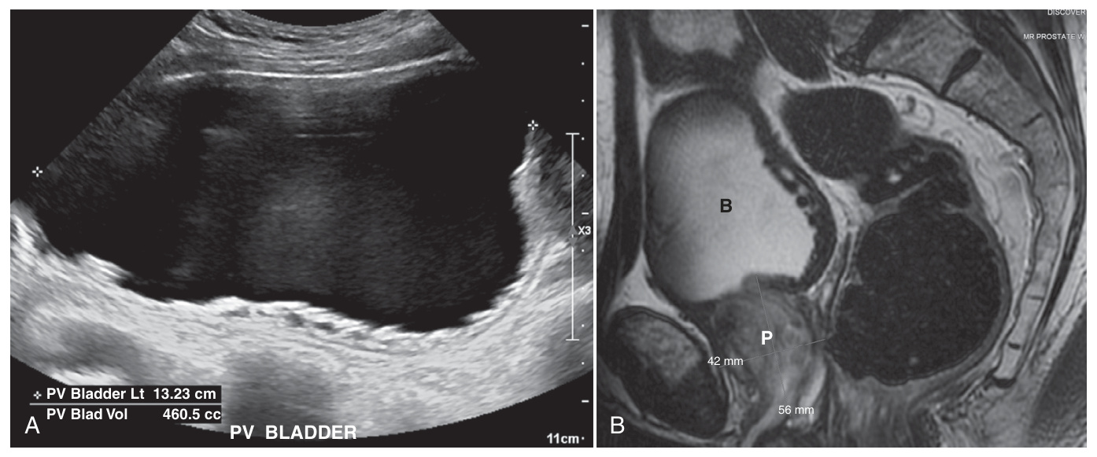
PATOLOGIA
Pęcherz beleczkowaty z zaleganiem po mikcji - przeszkoda podpęcherzowa
NA CO ZWRÓCIĆ UWAGĘ
•
Nasilone zaleganie po mikcji może współistnieć z przerostem mięśnia wypieracza.
•
W tym przykładzie duży PVR współistnieje z pogrubieniem/beleczkowaniem ściany.
•
U mężczyzny oceń prostatę jako potencjalną przyczynę przeszkody.
PERŁA DIAGNOSTYCZNA
Klucz: mierz PVR - zaleganie jest praktycznym markerem niedostatecznego opróżniania.
Źródło obrazu: Buros CM, Kalor AN, Tublin ME. The Kidney and Urinary Tract. Diagnostic Ultrasound. Fig. 9.90. Przesłany PDF.

Slide 30
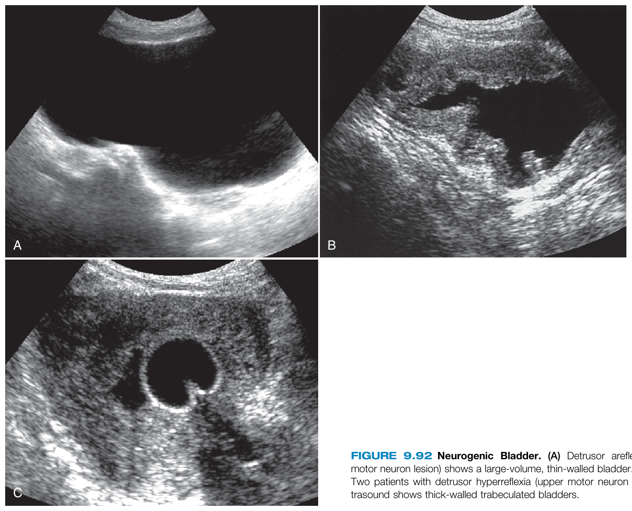
PATOLOGIA
Pęcherz neurogenny
NA CO ZWRÓCIĆ UWAGĘ
•
Areﬂeksja wypieracza może dawać duży, cienkościenny pęcherz.
•
Hiperrefleksja wypieracza częściej daje pęcherz pogrubiały i beleczkowaty.
•
Obraz trzeba interpretować łącznie z typem uszkodzenia neurologicznego i zaleganiem po mikcji.
PERŁA DIAGNOSTYCZNA
Klucz: rozmiar + grubość ściany + PVR pomagają rozróżnić wzorce.
Źródło obrazu: Buros CM, Kalor AN, Tublin ME. The Kidney and Urinary Tract. Diagnostic Ultrasound. Fig. 9.92. Przesłany PDF.

Slide 31
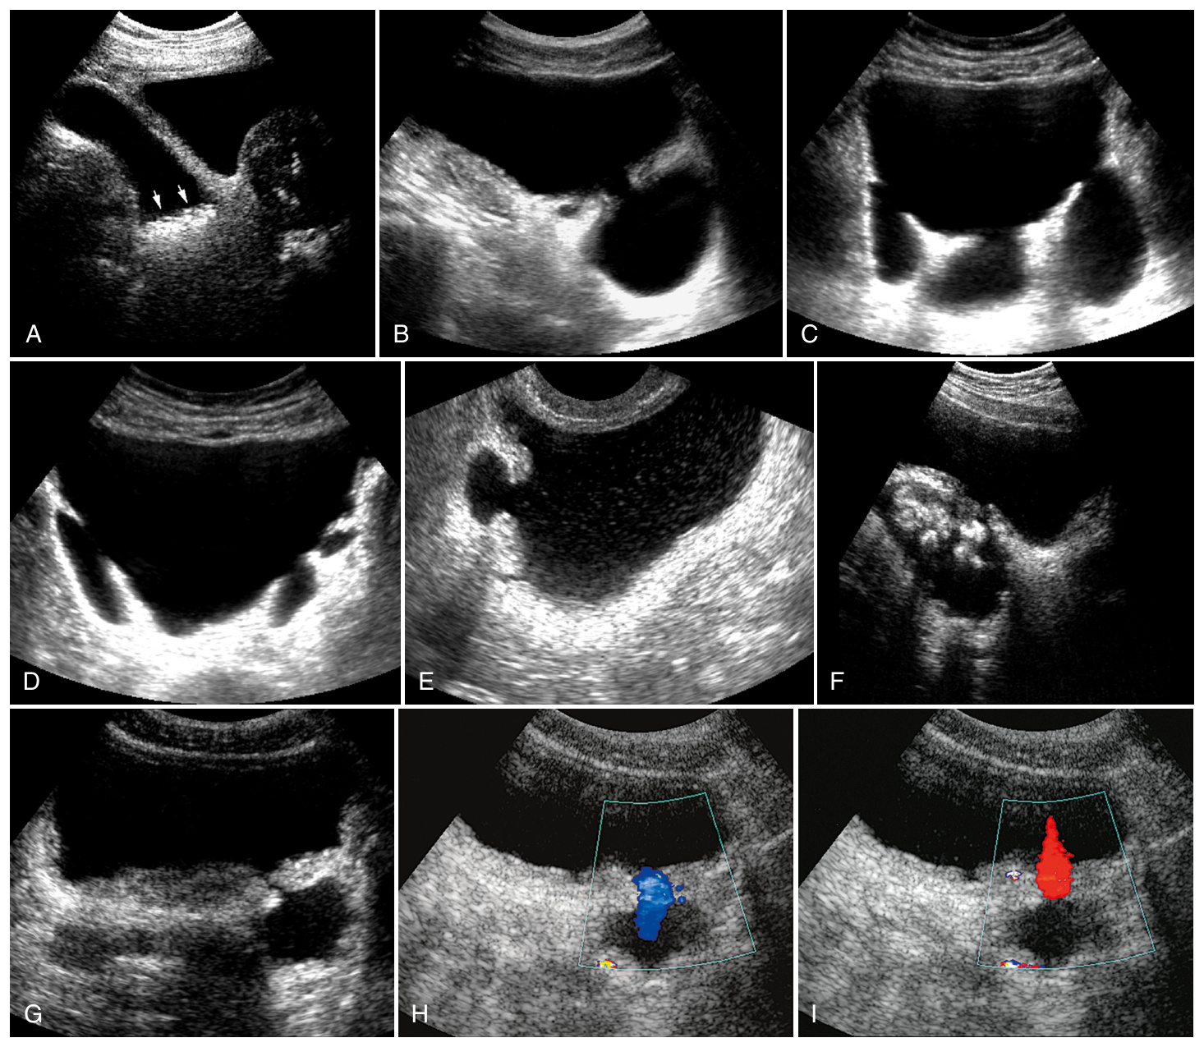
PATOLOGIA
Uchyłki pęcherza
NA CO ZWRÓCIĆ UWAGĘ
•
Uchyłki mogą być pojedyncze lub mnogie, szeroko- lub wąskoszyjne.
•
W ich wnętrzu może zalegać mocz, osad lub kamienie; w dużym uchyłku może rozwinąć się guz urotelialny.
•
W Dopplerze i dynamicznie można obserwować przepływ moczu do i z uchyłka.
PERŁA DIAGNOSTYCZNA
Klucz: oceń szyję uchyłka, zawartość i komunikację z pęcherzem.
Źródło obrazu: Buros CM, Kalor AN, Tublin ME. The Kidney and Urinary Tract. Diagnostic Ultrasound. Fig. 9.93. Przesłany PDF.

Slide 32
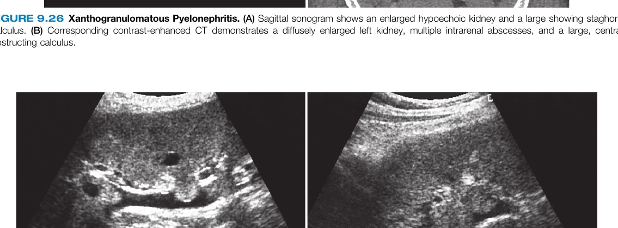
PATOLOGIA
Martwica brodawek nerkowych
NA CO ZWRÓCIĆ UWAGĘ
Początkowo widoczne obrzęknięte, kuliste brodawki nerkowe.
W późniejszej fazie może dojść do kawitacji i oddzielenia brodawki do układu kielichowego.
Czynnikami sprzyjającymi są m.in. cukrzyca, ZUM, analgetyki, odwodnienie i niedrożność.
PERŁA DIAGNOSTYCZNA
Hiperechogeniczna, niecieniująca oddzielona brodawka może imitować zmianę w układzie zbiorczym.
Źródło obrazu: Buros CM, Kalor AN, Tublin ME. Fig. 9.27, s. 375. Dostarczony PDF.

Slide 33
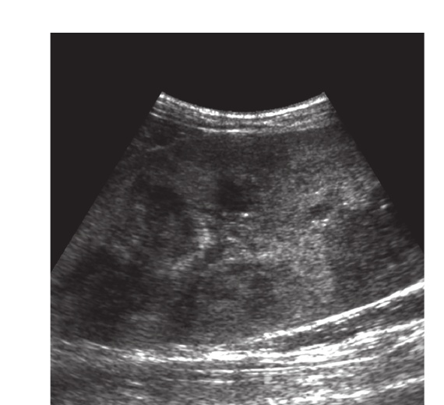
PATOLOGIA
Gruźlica nerki
NA CO ZWRÓCIĆ UWAGĘ
W USG mogą występować liczne, niewielkie nieregularne ogniska hipoechogeniczne w rdzeniu.
Obraz jest zwykle nieswoisty i wymaga korelacji z kliniką oraz badaniami mikrobiologicznymi.
W przewlekłej chorobie możliwe są zwężenia, jamy, zwapnienia i wodonercze.
PERŁA DIAGNOSTYCZNA
Mnogie nieregularne ogniska rdzeniowe + heterogenność miąższu powinny nasunąć TB w odpowiednim kontekście.
Źródło obrazu: Buros CM, Kalor AN, Tublin ME. Fig. 9.28, s. 376. Dostarczony PDF.

Slide 34
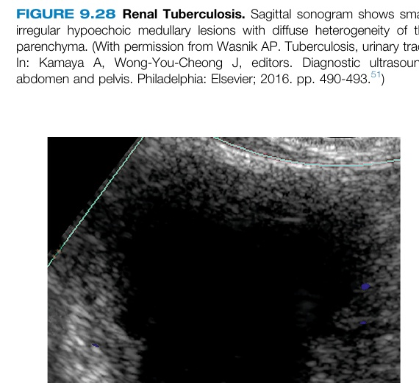
PATOLOGIA
Gruźlica pęcherza moczowego
NA CO ZWRÓCIĆ UWAGĘ
Wczesnym objawem sonograficznym jest ogniskowe lub rozlane pogrubienie ściany.
Szczególnie sugestywne jest nieregularne pogrubienie w okolicy ujść moczowodowych.
W przebiegu przewlekłym mogą rozwinąć się zwężenia i wtórna niedrożność górnych dróg moczowych.
PERŁA DIAGNOSTYCZNA
Nieregularna ściana pęcherza w okolicy ujść moczowodowych - myśl o zajęciu gruźliczym.
Źródło obrazu: Buros CM, Kalor AN, Tublin ME. Fig. 9.29, s. 376. Dostarczony PDF.

Slide 35
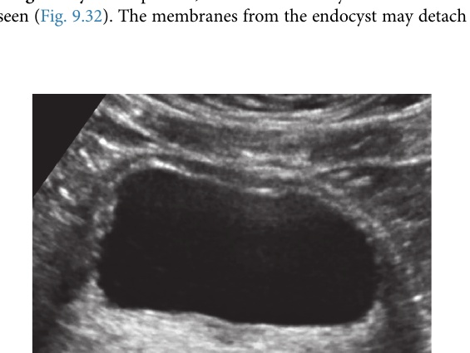
PATOLOGIA
Schistosomatoza pęcherza
NA CO ZWRÓCIĆ UWAGĘ
Pogrubienie ściany pęcherza może współistnieć z liniowymi ogniskami hiperechogenicznymi.
Echogeniczność może odpowiadać wczesnym zwapnieniom ściany.
W przewlekłej chorobie zwapnienia mogą stać się rozległe i obwodowe.
PERŁA DIAGNOSTYCZNA
Pogrubienie ściany + linijne hiperechogeniczne zwapnienia w odpowiednim wywiadzie epidemiologicznym.
Źródło obrazu: Buros CM, Kalor AN, Tublin ME. Fig. 9.31, s. 378. Dostarczony PDF.

Slide 36
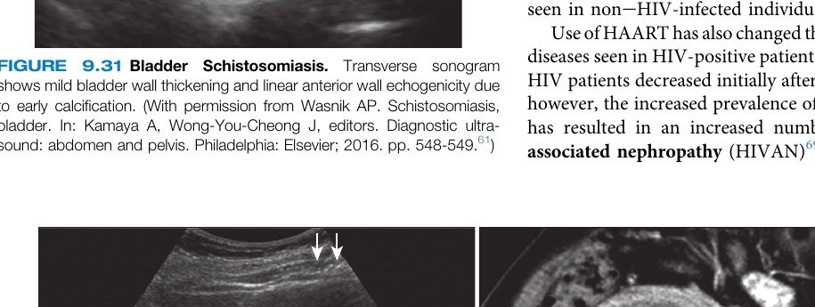
PATOLOGIA
Torbiel bąblowcowa nerki
NA CO ZWRÓCIĆ UWAGĘ
W USG może mieć postać złożonej, wielokomorowej masy torbielowatej.
Cysty potomne i oddzielone błony są ważnymi wskazówkami diagnostycznymi.
Wapnienie ścian może przyjmować różny charakter; rozpoznanie wymaga korelacji z epidemiologią.
PERŁA DIAGNOSTYCZNA
Wielokomorowa zmiana z licznymi cystami potomnymi jest klasycznym tropem dla bąblowca.
Źródło obrazu: Buros CM, Kalor AN, Tublin ME. Fig. 9.32, s. 378. Dostarczony PDF.

Slide 37
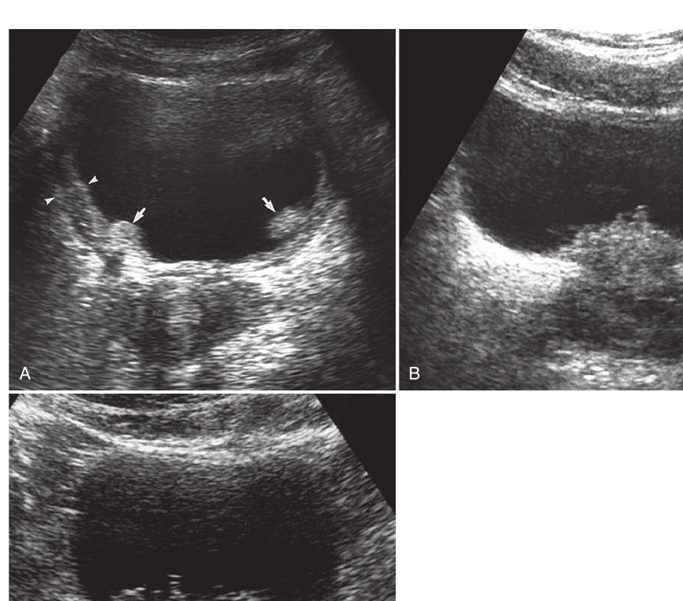
PATOLOGIA
Zapalenie pęcherza: infekcyjne / malakoplakia
NA CO ZWRÓCIĆ UWAGĘ
Najczęstszy obraz infekcyjnego zapalenia pęcherza to rozlane pogrubienie ściany.
Ogniskowe zapalenie może tworzyć pseudopolipy, których nie da się wiarygodnie odróżnić od guza w USG.
Malakoplakia może dawać pojedyncze lub mnogie masy przyścienne, zwykle u podstawy pęcherza.
PERŁA DIAGNOSTYCZNA
Masa/polipowata zmiana w pęcherzu wymaga czujności onkologicznej - obraz zapalenia może naśladować guz.
Źródło obrazu: Buros CM, Kalor AN, Tublin ME. Fig. 9.35, s. 380. Dostarczony PDF.

Slide 38
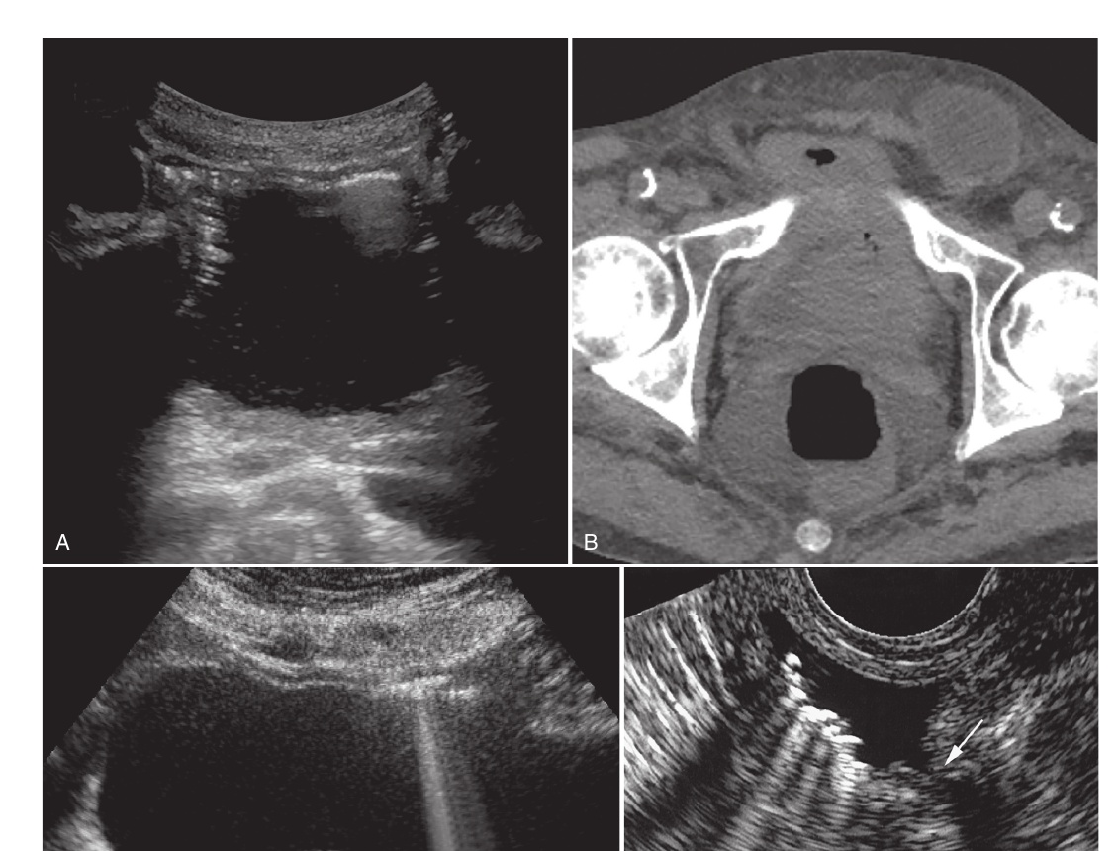
PATOLOGIA
Zapalenie pęcherza z gazem (emphysematous cystitis)
NA CO ZWRÓCIĆ UWAGĘ
Gaz może być zarówno śródścienny, jak i śródświatłowy.
Hiperechogeniczne ogniska z artefaktem ring-down / „brudnym” cieniem są typowe.
Najczęściej opisywane u chorych z cukrzycą; Escherichia coli jest częstym patogenem.
PERŁA DIAGNOSTYCZNA
Gaz + pogrubiała, hiperechogeniczna ściana pęcherza = pilnie wyklucz zapalenie rozedmowe.
Źródło obrazu: Buros CM, Kalor AN, Tublin ME. Fig. 9.36, s. 382. Dostarczony PDF.

Slide 39
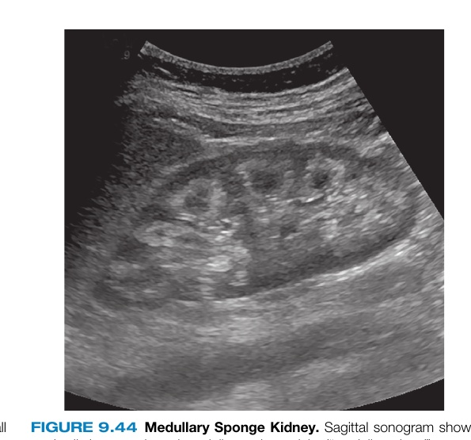
PATOLOGIA
Nerka gąbczasta rdzenia
NA CO ZWRÓCIĆ UWAGĘ
Rozstrzeń kanalików zbiorczych prowadzi do zwiększonej echogeniczności rdzenia.
W USG opisywane są charakterystyczne „pierścienie rdzeniowe”.
Chorobie towarzyszy zwiększone ryzyko kamicy i nefrokalcynozy.
PERŁA DIAGNOSTYCZNA
Wyraźnie hiperechogeniczny rdzeń z typowym wzorcem „medullary rings”.
Źródło obrazu: Buros CM, Kalor AN, Tublin ME. Fig. 9.44, s. 387. Dostarczony PDF.

Slide 40
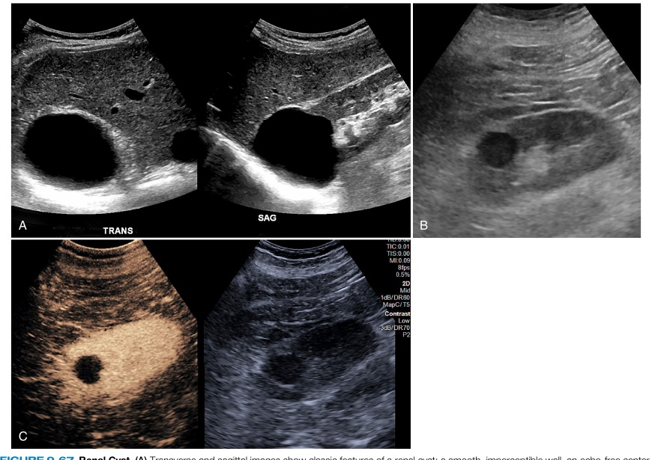
PATOLOGIA
Prosta torbiel korowa nerki
NA CO ZWRÓCIĆ UWAGĘ
Anechogeniczna, dobrze odgraniczona, z niewidoczną ścianą tylną.
Okrągła lub owalna, z wzmocnieniem akustycznym za zmianą.
Spełnienie klasycznych kryteriów sonograficznych pozwala na rozpoznanie prostej torbieli bez dalszej diagnostyki.
PERŁA DIAGNOSTYCZNA
Anechogeniczna + cienka/niewidoczna ściana + wzmocnienie za zmianą = torbiel prosta.
Źródło obrazu: Buros CM, Kalor AN, Tublin ME. rozdział „Cortical Cysts”, s. 405. Dostarczony PDF.

Slide 41
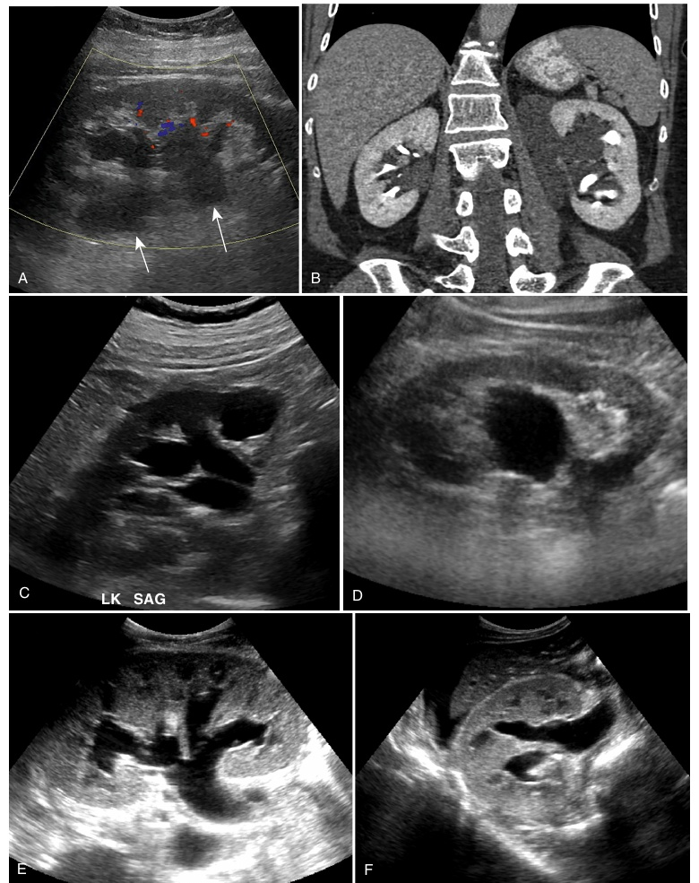
PATOLOGIA
Torbiele parapelwiczne vs wodonercze
NA CO ZWRÓCIĆ UWAGĘ
Torbiele parapelwiczne są centralnymi zmianami płynowymi, które nie komunikują się z kielichami.
Wodonercze tworzy układ wzajemnie komunikujących się poszerzonych kielichów i miedniczki.
USG może pozostawiać wątpliwości; w trudnych przypadkach pomocne są TK lub MR.
PERŁA DIAGNOSTYCZNA
Kluczowa różnica: brak komunikacji torbieli vs komunikujące się poszerzone kielichy w wodonerczu.
Źródło obrazu: Buros CM, Kalor AN, Tublin ME. Fig. 9.69, s. 409. Dostarczony PDF.

Slide 42
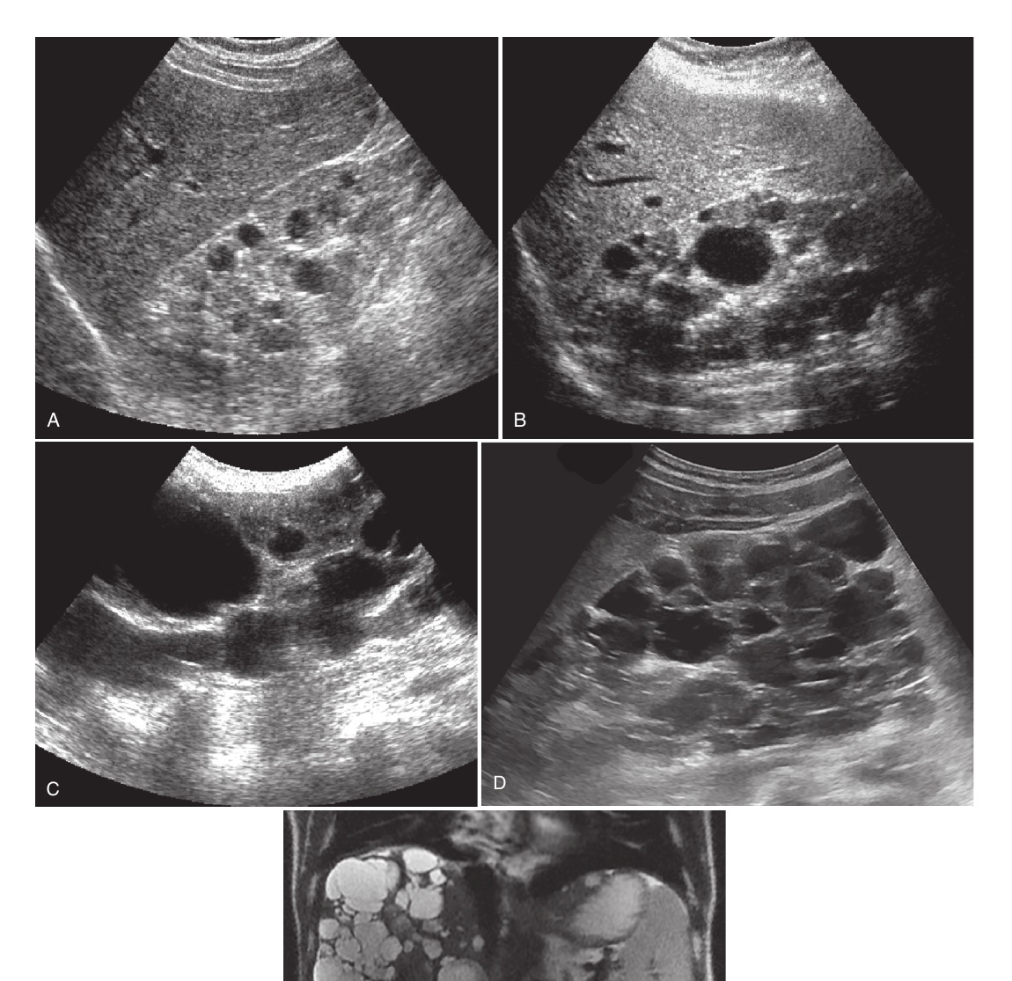
PATOLOGIA
Autosomalnie dominująca wielotorbielowatość nerek (ADPKD)
NA CO ZWRÓCIĆ UWAGĘ
Obustronne liczne torbiele o różnej wielkości zastępują miąższ i prowadzą do renomegalii.
W miarę progresji choroby nerki mogą być niemal całkowicie zastąpione przez torbiele.
Do powikłań należą m.in. infekcja, krwawienie, kamica i pogorszenie funkcji nerek.
PERŁA DIAGNOSTYCZNA
Obustronna torbielowatość + renomegalia + progresja liczby torbieli to typowy obraz ADPKD.
Źródło obrazu: Buros CM, Kalor AN, Tublin ME. Fig. 9.71, s. 411. Dostarczony PDF.

Slide 43
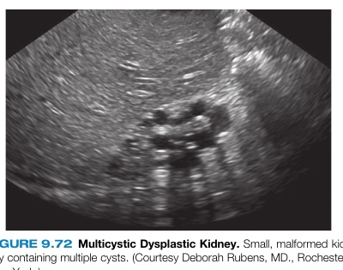
PATOLOGIA
Wielotorbielowata dysplazja nerki (MCDK)
NA CO ZWRÓCIĆ UWAGĘ
Nerka jest mała, zdeformowana i zbudowana z licznych torbieli o różnej wielkości.
Brakuje prawidłowego miąższu i prawidłowego echa zatoki nerkowej.
W chorobie segmentalnej obraz może być mniej typowy; w ciężkich przypadkach występuje praktycznie brak funkcji nerki.
PERŁA DIAGNOSTYCZNA
Liczne niekomunikujące się torbiele + brak prawidłowego miąższu i zatoki = MCDK.
Źródło obrazu: Buros CM, Kalor AN, Tublin ME. Fig. 9.72, s. 412. Dostarczony PDF.

Slide 44
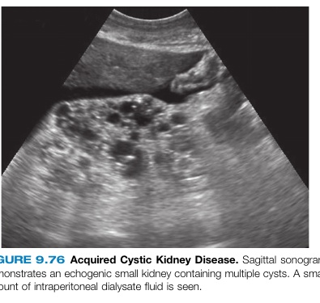
PATOLOGIA
Nabyta torbielowata choroba nerek
NA CO ZWRÓCIĆ UWAGĘ
Typowo dotyczy małych, echogenicznych nerek u chorych z przewlekłą niewydolnością nerek.
W miąższu widoczne są liczne torbiele o różnej wielkości.
Jest związana z długotrwałą chorobą nerek i leczeniem nerkozastępczym.
PERŁA DIAGNOSTYCZNA
Mała, echogeniczna nerka z mnogimi torbielami u pacjenta z niewydolnością nerek powinna sugerować ACKD.
Źródło obrazu: Buros CM, Kalor AN, Tublin ME. Fig. 9.76, s. 414. Dostarczony PDF.

Slide 45
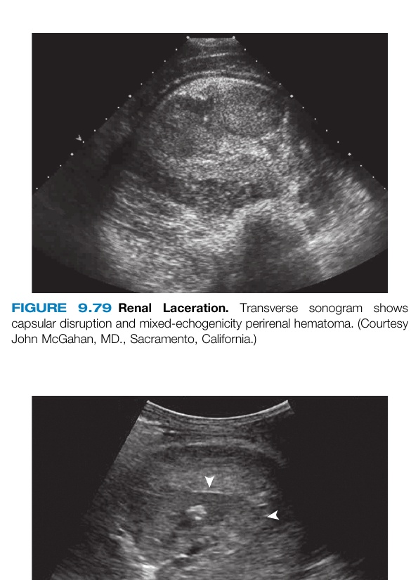
PATOLOGIA
Uraz nerki: laceracja i krwiak podtorebkowy
NA CO ZWRÓCIĆ UWAGĘ
Laceracja ma postać linijnego ubytku miąższu; może towarzyszyć jej krwiak okołonerkowy.
Krwiak podtorebkowy może spłaszczać i uciskać zarys nerki.
USG jest szczególnie przydatne w kontroli i szybkim wykrywaniu dużych zbiorników płynu; TK pozostaje podstawowym badaniem w podejrzeniu istotnego urazu.
PERŁA DIAGNOSTYCZNA
Uraz + nieregularny defekt miąższu / mieszana echogeniczność zbiornika = myśl o laceracji i krwiaku.
Źródło obrazu: Buros CM, Kalor AN, Tublin ME. Fig. 9.79-9.80, s. 416. Dostarczony PDF.

Slide 46
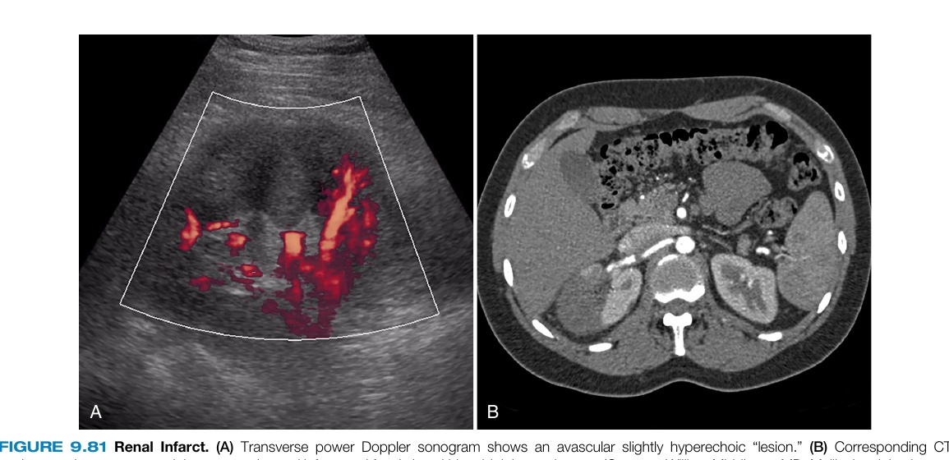
PATOLOGIA
Zawał nerki
NA CO ZWRÓCIĆ UWAGĘ
W ostrym zawałowym segmencie może brakować przepływu w badaniu duplex i color/power Doppler.
W B-mode zmiana może być subtelna lub hiperechogeniczna i mieć kształt klinowaty.
Obraz może naśladować ognisko zapalne, dlatego istotna jest korelacja kliniczna i naczyniowa.
PERŁA DIAGNOSTYCZNA
Klinowaty obszar bez przepływu + odpowiednia klinika = silne podejrzenie zawału nerki.
Źródło obrazu: Buros CM, Kalor AN, Tublin ME. Fig. 9.81, s. 417. Dostarczony PDF.

Slide 47
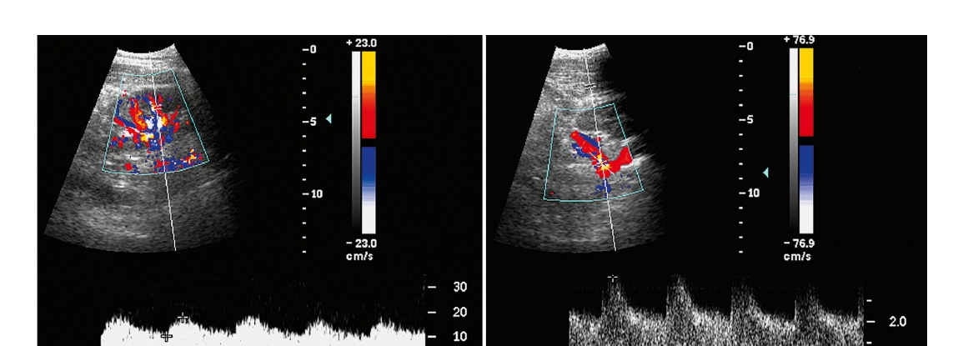
PATOLOGIA
Zwężenie tętnicy nerkowej
NA CO ZWRÓCIĆ UWAGĘ
W widmie wewnątrznerkowym może być obecny wzorzec tardus-parvus z wydłużonym czasem akceleracji.
W ujściu tętnicy opisano wysokie prędkości skurczowe.
Ocena głównych tętnic wymaga dobrej techniki duplex i korelacji z klinicznym podejrzeniem nadciśnienia naczyniowo-nerkowego.
PERŁA DIAGNOSTYCZNA
Tardus-parvus wewnątrznerkowo + podwyższona PSV w tętnicy nerkowej = podejrzewaj istotne zwężenie.
Źródło obrazu: Buros CM, Kalor AN, Tublin ME. Fig. 9.84, s. 419. Dostarczony PDF.

Slide 48
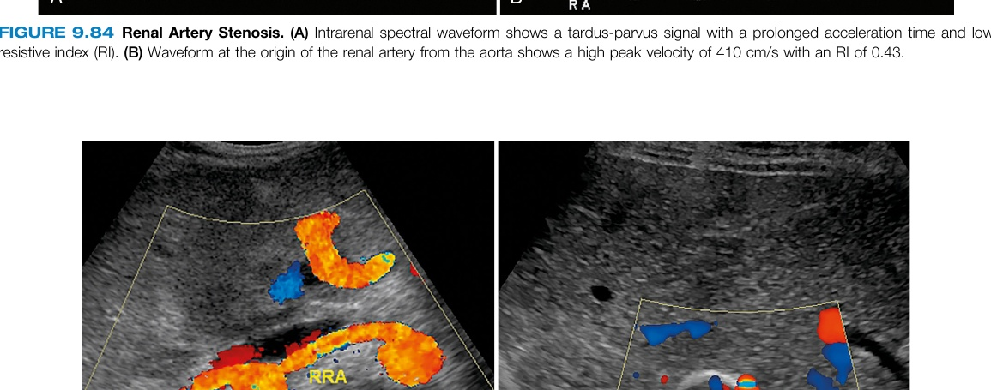
PATOLOGIA
Tętniak tętnicy nerkowej
NA CO ZWRÓCIĆ UWAGĘ
Color Doppler może uwidocznić workowate poszerzenie tętnicy i przepływ w obrębie tętniaka.
W przypadku przewlekłych zmian możliwe jest obwodowe zwapnienie i zakrzepienie.
Ocena przepływu i ciągłości naczynia ma znaczenie dla dalszego planowania leczenia.
PERŁA DIAGNOSTYCZNA
Poszerzenie tętnicy z typowym przepływem w color Doppler należy rozpatrywać jako tętniak do dalszej oceny naczyniowej.
Źródło obrazu: Buros CM, Kalor AN, Tublin ME. Fig. 9.85, s. 419. Dostarczony PDF.

Slide 49
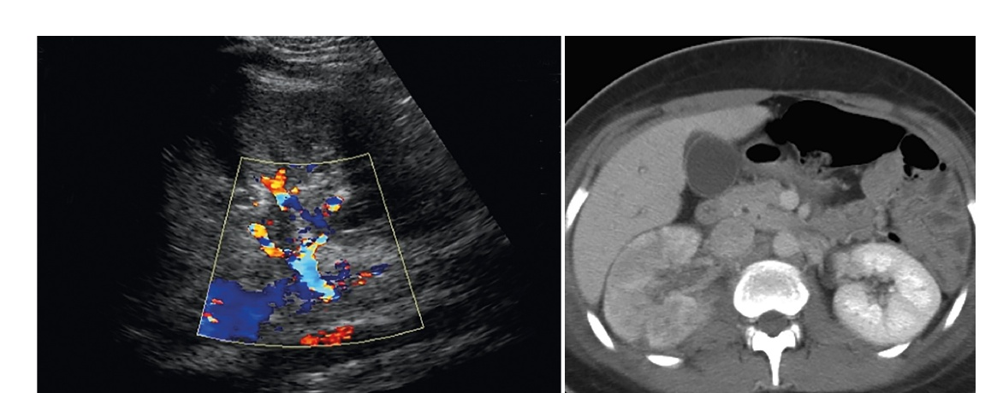
PATOLOGIA
Zakrzepica żyły nerkowej
NA CO ZWRÓCIĆ UWAGĘ
Ostre RVT może przebiegać z powiększeniem obrzękniętej, hipoechogenicznej nerki.
Zakrzep może być trudny do uwidocznienia w ostrej fazie; pomocny jest duplex i color Doppler.
Wtórnym sygnałem może być brak lub odwrócenie przepływu końcoworozkurczowego w tętnicach śródnerkowych.
PERŁA DIAGNOSTYCZNA
Powiększona nerka + brak typowego przepływu w żyle nerkowej w odpowiednim kontekście to czerwony alarm dla RVT.
Źródło obrazu: Buros CM, Kalor AN, Tublin ME. Fig. 9.86, s. 420. Dostarczony PDF.

Slide 50
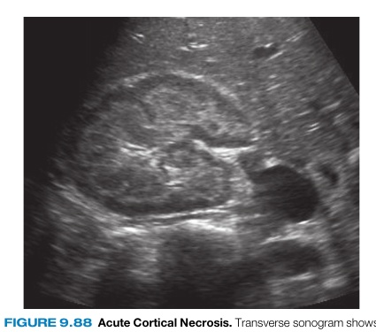
PATOLOGIA
Ostra martwica kory nerkowej
NA CO ZWRÓCIĆ UWAGĘ
Rzadka przyczyna ostrej niewydolności nerek związana z niedokrwienną martwicą kory z oszczędzeniem piramid.
W USG opisywany jest rąbek hipoechogenicznej kory.
Może występować w sepsie, ciężkim odwodnieniu, oparzeniach i innych stanach ciężkiego uszkodzenia naczyniowego.
PERŁA DIAGNOSTYCZNA
Obwodowy rąbek hipoechogenicznej kory w odpowiedniej klinice sugeruje ostrą martwicę kory.
Źródło obrazu: Buros CM, Kalor AN, Tublin ME. Fig. 9.88, s. 422. Dostarczony PDF.

